Slide 1
ASTIM
Araş. Gör. Dr. Yusuf Fikret KARATEKE
KTÜ Aile Hekimliği Anabilim Dalı

Slide 2
SUNUM PLANI
TANIM VE GENEL BAKIŞ
  EPİDEMİYOLOJİ ,RİSK FAKTÖRLERİ, PATOGENEZ
KLİNİK ÖZELLİKLER VE FENOTİPLER
TANI
ASTIMIN DEĞERLENDİRİLMESİ VE KONTROL
ASTIMIN KRONİK TEDAVİSİ
ASTIM ATAĞI VE TEDAVİSİ

Slide 3
AMAÇ
Astım tanısı, değerlendirilmesi, kontrol hakkında bilgi vermek
Astım akut ve kronik tedavisi konusunda bilgi vermek

Slide 4
HEDEFLER
Astım tanısını koyabilmek
Astım kontrolünü değerlendirebilmek
Astım tedavisinde kullanılan ilaçları sayabilmek
Astım atak tedavisini yapabilmek, yatış kriterlerini sayabilmek

Slide 5
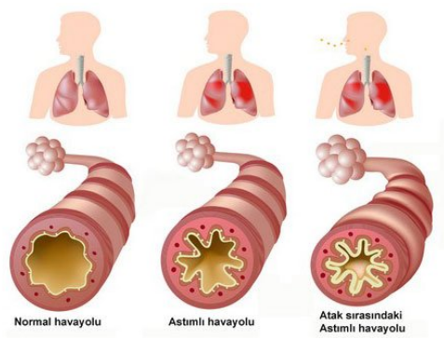
TANIM
Kronik havayolu inflamasyonu ile karakterize heterojen bir hastalıktır
Hırıltı, nefes darlığı, göğüste baskı ve öksürük gibi solunum yakınmaları
Süre ve şiddeti değişkenlik gösteren
Değişken ekspiratuvar hava akımı kısıtlanması
Notes:
Hastalık genellikle bircok hucre ve mediatorun rol aldığı kronik hava yolu inflamasyonu ve hava yolu aşırı duyarlılığı ile ilişkilidir.
Sık gorulen ve altta yatan farklı mekanizmalar ile tanımlanan farklı klinik tipleri bulunan heterojen bir hastalıktır
Astım hışıltı, nefes darlığı, oksuruk, goğuste sıkışıklık hissi semptomları ve bu semptomların varlığı, sıklığı ve yoğunluğunun aynı hastada zaman icinde değişken olması ile karakterize bir hastalıktır.
Semptomlar değişken ekspiratuvar hava akımı kısıtlanması ile ilişkilidir.

Slide 6
EPİDEMİYOLOJİ
Farklı ülkelerde nüfusun %1-20’sini
Tüm dünyada tahmini olarak 300 milyon kişiyi etkileyen
WHS (World Health Survey) çalışmasında
  Dünya genelindeki doktor tanılı astım %4.27
  Hışıltı semptomu prevalansı %8.61
Notes:
Astım sık görülen ve farklı ülkelerde nüfusun %1-20’sini ve tüm dünyada tahmini olarak 300 milyon kişiyi etkileyen kronik bir hastalıktır.
Astım sıklığı ülkeler arasında ve bölgeden bölgeye farklılıklar göstermekte, bu farklılıklar genetik ve çevresel faktörlerin heterojenitesi ile açıklanmaktadır. Ancak, mevcut bilgiler dünyanın çeşitli bölgeleri arasında saptanan bu prevalans farklılıklarının olası nedenlerini açıklamakta yetersizdir
Dunya’da astım prevalansının değerlendirildiği, Dunya Sağlık Orgutu’ne uye olan, Turkiye’nin de dahil olduğu, 70 ulkenin verilerinin değerlendirildiği WHS (World Health Survey) calışmasında, dunya genelindeki doktor tanılı astım ve hışıltı semptomu prevalansı sırasıyla, %4.27 ve %8.61’dir.

Slide 7
EPİDEMİYOLOJİ
Ülkemizde erişkinlerdeki
  Astım prevalansı % 1.2-9.4 arasında,
  Astım benzeri semptom prevalansı ise % 9.8-27.3 arasında
Türk Toraks Derneği’nce gerçekleştirilen,
PARFAIT (Prevalence and Risk Factors of Allergies in Turkey) çalışmasında
  Astım sıklığı ülke genelinde erkeklerde %7.1, kadınlarda ise %9.0
Notes:
ülkemizde erişkinlerdeki astım prevalansı %1.2-9.4 arasında, astım benzeri semptom prevalansı ise %9.8-27.3 arasında bildirilmiştir.
Ülkemizde bu konuda erişkinlerde yapılmış en geniş çalışma olan, Türk Toraks Derneği’nce gerçekleştirilen çok merkezli, 14 ayrı şehirden toplam 25.843 kişinin katıldığı PARFAIT (Prevalence and Risk Factors of Allergies in Turkey) çalışmasında; astım sıklığı ülke genelinde erkeklerde %7.1 kadınlarda ise %9.0 olarak saptanmıştır.

Slide 8
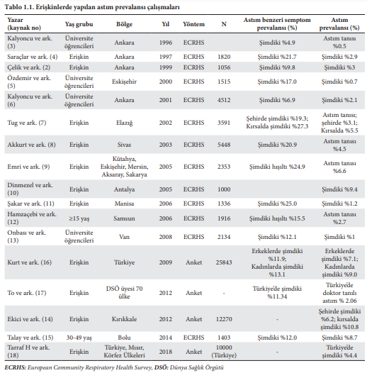
Astım Tanı ve Tedavi Rehberi 2020 Güncellemesi,Türks Toraks Derneği
Notes:
Ulkemizde erişkinlerde yapılmış prevalans calışmaları bu tabloda ozetlenmiştir.
Ülkemizdeki erişkin astım araştırmalarının çoğu Avrupa Birliği Solunum Sağlığı Anketi (European Community Respiratory Health Survey-ECRHS) kullanılarak yapılmıştır.
Dunya’da astım prevalansının değerlendirildiği, Dunya Sağlık Orgutu’ne uye olan, Turkiye’nin de dahil olduğu, 70 ulkenin verilerinin değerlendirildiği WHS (World Health Survey) calışmasında, ulkemizde doktor tanılı astım prevalansı %2.06, hışıltı (wheezing) semptomu prevalansı ise %11.34 bulunmuştur. Bu calışmada ülkemizde doktor tanılı astım sıklığı dunya genelindeki ve Avrupa’daki prevalanstan daha duşuk gorunmektedir.
Ülkemizde hışıltı semptomu prevalansı dünya geneline göre daha yüksekken, doktor tanılı astım prevalansının daha düşük olması dikkat çekicidir. Bu bulgu ülkemizde yapılmış bölgesel ve ulusal diğer çalışmaların hemen hemen tümünde de saptanmıştır.
ülkemizde semptom prevalansı ile doktor tanılı astım prevalansı arasındaki fark diğer ülkelerden daha fazla görünmektedir. Bu durum, en azından kısmen, astımın toplumumuzda yeterince bilinmemesi, hastaların astımın tedavi edilemez ve çoğu zaman ağır bir hastalık olduğu inanışı gibi yanlış yargıları ve ülkemizde hastalara hastalık durumu açıklanırken zaman zaman astım terimi yerine başka terimlerin kullanılmasından kaynaklanıyor olabilir

Slide 9
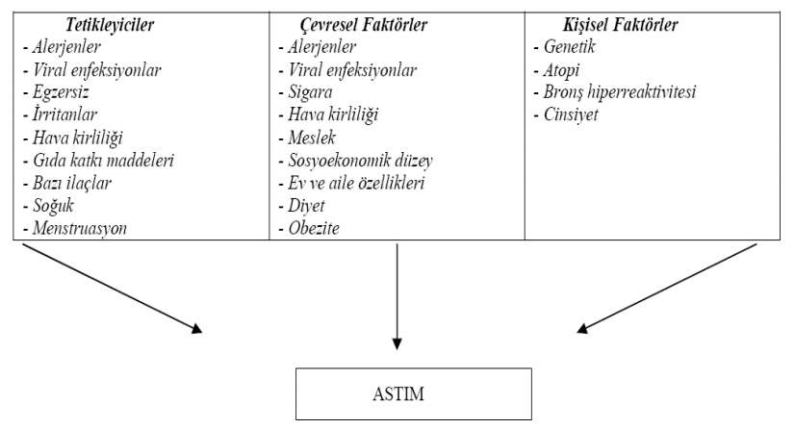
RİSK FAKTÖRLERİ
Notes:
Astım kompleks mekanizmalar ve bunların etkileşimi ile ortaya çıkar. Kişisel faktörler ve çevresel faktörler bireysel bazda önemli rol oynar.
Astımın ortaya çıkmasında rol oynayan çevresel faktörler, aynı zamanda hastalık semptomlarının artmasına da yol açabilir.
Diğer yandan, hava kirliliği ve bazı allerjenler astım semptomlarına neden olmakla beraber, astım gelişimindeki rolleri yeterince açık değildir.

Slide 10
RİSK FAKTÖRLERİ
KİŞİSEL FAKTÖRLER
Genetik
  Anne babadan birinin astımlı olması çocukta astım görülme riski %25 , her ikisinin de astımlı olması risk %50
  Astımlı annelerin çocuklarında astım 3 kat, astımlı babaların çocuklarında 2.5 kat
Epigenetik
Obezite (Özellikle vücut kütle indeksi >30 kg/m2 olanlarda daha belirgindir.)
Cinsiyet (Çocukluk döneminde Erkek>Kız, Erişkin dönemde Kadın>Erkek)
Notes:
Genetik
Anne babadan birinin astımlı olması durumunda cocukta astım gorulme riski %25 iken, anne ve babanın her ikisinin de astımlı olması durumunda bu risk %50’ye yukselmektedir. Astımlı annelerin cocuklarında astım görülme riski sağlıklı annelerin cocuklarına gore 3 kat, astımlı babaların cocuklarında astım gorulme riski sağlıklı babaların cocuklarına gore 2.5 kat artmıştır.
Obezite
Hem erişkin hem de cocuk obezlerin astım geliştirme riskinin belirgin olarak arttığı cok sayıda calışma ile gösterilmiştir. Bu durum, ozellikle vucut kutle indeksi >30 kg/m2 olanlarda daha belirgindir.
Cinsiyetin astım sıklığı üzerine etkisi yaşamın farklı dönemlerinde değişkenlik gösterir.
Çocukluk döneminde astım erkeklerde kızlara göre daha sıktır ve erkek hastalar atak nedeniyle kızlara göre yaklaşık iki kat fazla hastaneye başvururlar. Ergenlik döneminde astım sıklığı kadınlarda giderek artarken erkeklerde azalır ve erişkin dönemde kadınlarda erkeklere göre belirgin şekilde yüksek hale gelir.

Slide 11
RİSK FAKTÖRLERİ
ÇEVRESEL FAKTÖRLER
Allerjenler
  İç Ortam Allerjenleri (Ev Tozu Akarları, Evcil Hayvanlar (Kedi ve Köpek), Fare, Hamamböceği)
  Dış Ortam Allerjenleri (Polenler, Küf Mantarları)
İnfeksiyonlar (Küçük çocuklarda viral bronşiolit, Respiratuar sinsityal virus (RSV) bronşiolitin %70)
Sigara
İç ve Dış Ortam Hava Kirliliği
Notes:
Allerjik duyarlanma astım için kuvvetli bir risk faktörüdür.
Küçük çocuklarda viral bronşiolit, tekrarlayan hışıltı ve çocukluk çağı astım riskini artırmaktadır. Respiratuar sinsityal virus (RSV) bronşiolitin %70’inden sorumludur ve ileri yaşlarda astım gelişme olasılığını belirgin artırmaktadır.
Sigara
İç ve Dış ortam Hava kirliliği

Slide 12
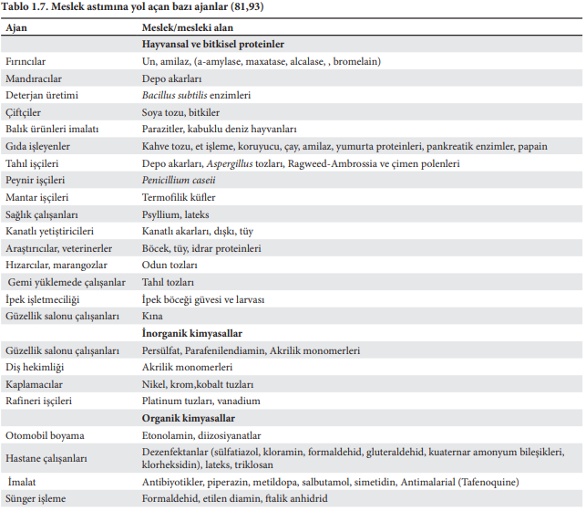
Notes:
En sık gorulen endustriyel akciğer hastalığı olsa da işyerinde kazanılan astım sıklıkla atlanmaktadır.
Dort yuzden fazla maddenin mesleksel astım ile ilişkili olduğu tespit edilmiştir.
Bu nedenle erişkin astımı, hobiler dahil iş gecmişi ve maruziyetler hakkında sistematik bir araştırma gerektirir.

Slide 13
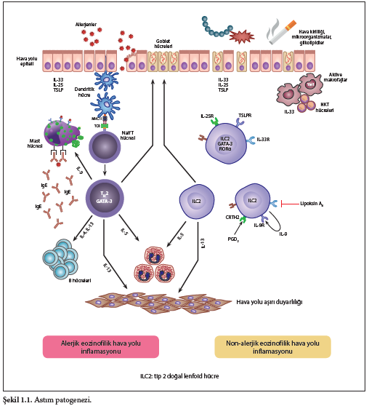
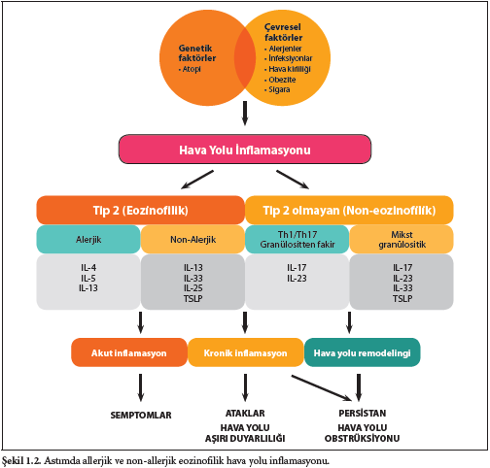
PATOGENEZ
Notes:
• Astım patogenezi oldukca kompleks olup genetik ve cevresel faktorler ile infeksiyonlar onemli rol oynar.
• Patogenezde en iyi bilinen mekanizma, periferik kan eozinofilisine eşlik eden Th2 sitokinlerin varlığı ile karakterize
Tip 2 astımdır.
• Son yıllarda Th2 inflamasyon dışında notrofiller gibi diğer hucrelerin de rol oynadığı tip 2 olmayan astım varlığı
gosterilmiştir.
• Sonucta gelişen kronik hava yolu inflamasyonu bronş aşırı duyarlılığına neden olur.
• Astımın en karakteristik ozelliği, geri donuşumlu ve değişken hava yolu obstruksiyonudur.
• Astım hastalarının hava yollarında kronik inflamatuar yanıta ek olarak, hava yolu yeniden yapılanması (remodelling)
olarak adlandırılan karakteristik yapısal değişiklikler olur.

Slide 14
KLİNİK ÖZELLİKLER VE FENOTİPLER
Fenotip, astımın gözlemlenebilen özelliklerini,
Endotip ise bu özelliklere neden olan özel biyolojik mekanizmaları
Fenotipleme /endotipleme ne işimize yarar?
  Özellikle ağır astımda, kişiye özgü tedavi yaklaşımları nedeniyle
Standart bir sınıflama bulunmamakta
Notes:
Astımın, gen ve çevre etkileşimi sonrası ortaya çıkan gözlenebilir klinik özelliklerinin gruplanması, astım fenotiplerini oluşturmaktadır.
Basitçe, fenotip, astımın gözlemlenebilen özelliklerini, endotip ise bu özelliklere neden olan özel biyolojik mekanizmaları tanımlar. Bir diğer değişle fenotipik farklılıkları detaylandıran ve inflamasyonun iceriğini yansıtan patolojik ya da molekuler özellikler endotip olarak da tanımlanmaktadır.
Fenotipleme /endotipleme ne işimize yarar? Özellikle ağır astımda, kişiye özgü tedavi yaklaşımları nedeniyle, biyobelirteçlere göre fenotip sınıflamasının klinik yararı iyi tanımlanmıştır.
Astım fenotipleri farklı rehber ve yayınlara göre değişiklik göstermektedir ve standart bir sınıflama bulunmamaktadır.

Slide 15
Fenotip | Alt gruplar
Tetikleyici ilişkili Fenotipler | • Meslek astımı • Sigara, hava kirliliği ile tetiklenen astım • Egzersiz ile tetiklenen astım • Aspirine duyarlı astım • Obezite astımı • Premenstrüel astım
Semptomlara göre Fenotipler | • Öksürükle seyreden astım • Persistan hava akımı kısıtlaması ile seyreden astım • Sık atakla seyreden astım • Geç başlangıçlı astım • Erken başlangıçlı astım
Biyobelirteclere göre Fenotipler | • Tip 2 Astım o Eozinofilik astım o Allerjik astım • Tip 2 olmayan Astım o Nötrofilik astım o Granülositten fakir astım
Notes:
Obeziteyle ilişkili astım: Bazı obez astımlılarda daha belirgin solunum semptomları ve daha az belirgin eozinofilik hava yolu inflamasyonu vardır. Bu hastalar, kortikosteroidlere nispeten dirençli astıma sahiptirler.
Geç başlangıçlı astım: Bazı yetişkinler, özellikle kadınlar erişkin yaşta astım tanısı alırlar. Bu hastalar non-allerjik olma eğilimindedir ve genellikle yüksek dozlarda inhale kortikosteroid gerektiren veya kortikosteroidlere nispeten dirençli astımları vardır.
Tip 2 Astım
Allerjik astım, en kolay tanınan astım fenotipidir. Genellikle cocukluk cağında başlar. Hastaların buyuk coğunluğunda egzema, allerjik rinit ya da tanısal yontemlerle doğrulanmış gıda veya ilac allerjisi gibi alerjik hastalıklara yonelik bulgular mevcuttur. . Bu astım fenotipine sahip hastaların coğunluğu inhale kortikosteroidlere iyi yanıt verir.
Eozinofilik astım, Kan eozinofil sayısının 150/μl’den yuksek, balgam eozinofil yuzdesinin %2’den fazla olduğu durumlarda duşunulebilir. Yuksek eozinofili varlığı, artmış astım şiddeti, gec başlangıclı astım ve steroide dirençlilik ile birlikte gorulebilmektedir.
Tip 2 Olmayan Astım
Allerjik olmayan astımı olan hastalar genellikle inhale kortikosteroidlere daha az yanıt verirler. Nötrofilik astım, balgam eozinofil yuzdesinin %2’den az, nötrofil yuzdesinin %61’den fazla olduğu bir endotiptir.

Slide 16
TANI
Anamnez
Fizik Muayene
Solunum Fonksiyonlarının Ölçümü
  Hava Yolu Kısıtlamasının Değerlendirilmesi
  Reverzibilite ve Hava Yolu Değişkenliğinin Değerlendirilmesi
  Hava Yolu Aşırı Duyarlılığının Ölçülmesi
Allerjinin Değerlendirmesi
Diğer Tetkikler
  Akciğer grafisi
  Ekshale nitrik oksit (FeNO)
  Eozinofili

Slide 17
TANI
Anamnez
Nefes darlığı, Hışıltılı solunum, Öksürük ve Göğüste sıkışma hissi
  Gün içinde veya mevsimsel değişkenlik göstermesi, sis, duman, çeşitli kokular veya egzersiz gibi nedenlerle tetiklenmesi
  Geceleri sabaha karşı yakınmalarda artış olması
  Uygun astım tedavilerine yanıt vermesi
Notes:
Astım tanısında anamnez cok onemlidir. Tanı, nobetler halinde gelen nefes darlığı, hışıltılı solunum, oksuruk ve goğuste sıkışma hissi gibi semptomların varlığı ile konulur. Semptomların gun icinde veya mevsimsel değişkenlik gostermesi, sis, duman, ceşitli kokular veya egzersiz gibi nedenlerle tetiklenmesi, geceleri sabaha karşı yakınmalarda artış olması ve uygun astım tedavilerine yanıt vermesi astım tanısını destekler.
Bununla birlikte, semptomların tipik olmadığı hastalarda sadece anamnez ile tanı koymak guctur ve tanısal testler ile desteklemek gerekir. Tanısal testlerin pozitif olması tanıyı destekler ancak negatif olması tanıyı dışlamaz.

Slide 18
Klinik Özellikler |  | Ne Kazandırır?
Yakınmalar | Tekrarlayan hırıltı Nefes darlığı Oksuruk (artıran ve azaltan durumlar, astım ilacı kullanım oykusu) Kilo kaybı, gece terlemesi Ani kızarma, ateş basması İshal Sık enfeksiyon Psikososyal durumlar Alışkanlıklar (sigara, alkol, madde) | Tetikleyicinin tespiti (meslek, allerji, egzersiz, aspirin, adet donemi) Astım tanısı ve ayırıcı tanısı (inhalere klinik cevap sorgulanması, reflu, kalp yetmezliği, vokal kord disfonksiyonu Ayırıcı tanı (immun yetmezlik, kistik fibrozis, karsinoid sendrom, maligniteler) Psikososyal durumlar ve sigara kullanımı astım atak riskini artırırlar
Astım başlangıç yaşı | 12 yaştan once başlangıc erken başlangıc olarak değerlendirilir. | Fenotip belirlenmesi (erken başlangıclı alerjik astım)
Fizik muayene | Kilo, vucut kutle indeksi Vital bulgular Solunum sistemi ve kardiyovaskuler sistem muayenesi Allerjik Komorbiditelerin değerlendirilmesi (rinit, nazal polip, egzema) | Ayırıcı tanı (bronşektazi, kalp yetmezliği) Fenotip belirleme (allerjik astım, obezite ilişkili astım)
Özgecmiş | Allerjik hastalıklar İlac allerjisi- ağrı kesici duyarlılığı Kardiyovaskuler hastalıklar Gecirilmiş cerrahi, entubasyon Burun / sinus cerrahisi | Fenotip belirlenmesi (allerjik astım, aspirine duyarlı astım) Ayırıcı tanı (KOAH, kalp yetmezliği, trakeomalazi)
Aile öykusu | Ailede allerji hikayesi Ailede nefes darlığı | Fenotip belirlenmesi (alerjik astım) Ayırıcı tanı (alfa-1 antitripsin eksikliği, kistik fibroz, immun yetmezlik)
Notes:
Astımın klinik özelliklerinin doğru tanımlanması, tanıda, ayırıcı tanıda, kontrolün değerlendirilmesinde ve tedavinin düzenlenmesinde önemlidir.

Slide 19

TANI
Fizik Muayene
Hasta semptomatik değilse solunum sistemi muayenesi normal
  Bazı hastalarda oskultasyon sırasında zorlu ekspirasyon yaptırılırsa ronküs
En sık rastlanan muayene bulgusu hışıltı ve ronküsler
Anamnez ve fizik muayene sırasında hemen her derin inspirasyondan sonra öksürük gelişmesi
  Hava yolu duyarlılığının indirekt göstergesi
Notes:
Hasta semptomatik değilse solunum sistemi muayenesi normal bulunabilir fakat fizik muayenenin normal olması astım tanısını dışlamaz. Solunum sesleri normal bulunan bazı astımlı hastalarda oskultasyon sırasında zorlu ekspirasyon yaptırılırsa ronkus işitilebilir. En sık rastlanan muayene bulgusu hava yolu obstruksiyonunu gosteren hışıltı ve ronkuslerdir. Anamnez ve fizik muayene sırasında hemen her derin inspirasyondan sonra oksuruk gelişmesi, hava yolu duyarlılığının indirekt gostergesidir ve astımı duşundurur

Slide 20

SOLUNUM FONKSİYON ÖLÇÜMÜ
Hava Yolu Kısıtlamasının Değerlendirilmesi
Spirometre ile ölçülen FEV1 ve FVC değerleri
PEF metre ile ölçülen PEF ölçümleri
Reverzibilite ve Hava Yolu Değişkenliğinin Değerlendirilmesi
Erken Reverzibilite Testi
Geç Reverzibilite Testi
Hava Yolu Aşırı Duyarlılığının Ölçülmesi
Notes:
Solunum fonksiyon testlerinin normal olması astım tanısını ekarte ettirmez. Test sırasında hastanın solunum yolu enfeksiyonu gecirmiyor olduğundan emin olunmalıdır.
Solunum fonksiyonlarının iyi eğitim almış teknisyenler tarafından ve duzenli olarak kalibrasyonu yapılan cihazlarla yapılması cok önemlidir.
Hava akımı kısıtlanmasını ve reverzibilitesini olcmek ve astım tanısını koymak icin onerilen yontem spirometrik incelemedir.
İlk başvuruda hastalık tanısını koymak ve ağırlığını belirlemek, tedavi sırasında ise hastanın en iyi değerlerini belirlemek icin uygulanır. Daha sonraki her başvuruda rutin olarak yapılması onerilmemekle beraber semptomlar ortaya cıktığında ve yılda birkac kez tekrarlanabilir.

Slide 21
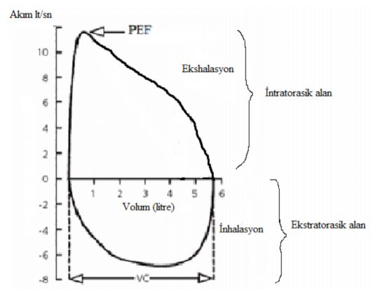
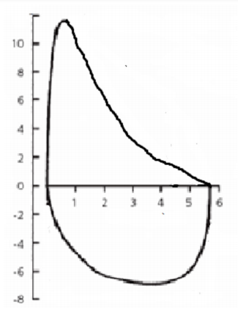
SOLUNUM FONKSİYON ÖLÇÜMÜ
Hava Yolu Kısıtlamasının Değerlendirilmesi
Spirometre ile ölçülen FEV1 ve FVC değerleri
FEV1 ( Birçok Hastalıkta)
FEV1/FVC oranı
  Erişkinlerde 0.75-0.80
  Çoçuklarda 0.90
Notes:
Hava yolu kısıtlamasını değerlendirmek icin ceşitli metodlar vardır ama beş yaş ve uzerindeki hastalarda ozellikle bu metodlardan iki tanesi genel olarak kabul edilmektedir.
Bunlar spirometre ile olculen FEV1 ve FVC değerleri ve PEF metre ile olculen PEF olcumleridir.
Bircok hastalıkta FEV1 değeri duşuk bulunabileceğinden, hava akımı kısıtlığı tanısını koymak icin en uygun test FEV1/FVC oranının kullanılmasıdır.
Populasyon calışmalarında, bu oran erişkinlerde 0.75 – 0.80, cocuklarda ise 0.90’ın uzerinde bulunmuştur. Bu sınırların altındaki değerler hava akımı kısıtlanmasını gosterir.
Akım-volüm eğrilerinde dikey eksen akımı, yatay eksen volümü; üst taraftaki eğri intratorasik alanı ve aşağıdaki eğri ekstratorasik alanı gösterir.
Astım, bronşiolitis obliterans gibi intratorasik obstrüksiyon varlığında üsteki eğri konkav bir şekil alır.

Slide 22
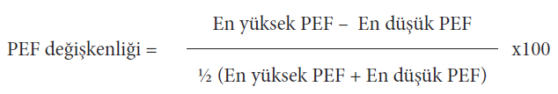
SOLUNUM FONKSİYON ÖLÇÜMÜ
Hava Yolu Kısıtlamasının Değerlendirilmesi
PEF metre ile ölçülen PEF ölçümleri
Astım tanısının doğrulanması ve takibinde
  Genellikle PEF değerleri sabah bronkodilatör ilac kullanılmadan önce yani PEF değerinin en düşük
  Akşam ise bronkodilatör kullanıldıktan sonra yani değerler en yüksek
  Günlük değişkenliğin haftanın çoğu gününde erişkinlerde >%10, çocuklarda ise >%13 olması astım lehine
Notes:
PEF metre ile elde edilen PEF olcumu astım tanısının doğrulanması ve takibinde önemlidir. Bununla birlikte spirometri ile FEV1 olcumu, PEF olcumunden daha guvenilirdir.
PEF olcumu efora bağlı olduğundan ve cihazlar arasında değerler değişkenlik gosterebileceğinden yorumlanmasında dikkatli olunmalıdır.
Genellikle PEF değerleri sabah bronkodilator ilac kullanılmadan once yani PEF değerinin en duşuk olmasının beklendiği zamanda; akşam ise bronkodilator kullanıldıktan sonra yani değerler en yüksek durumdayken ölçülür.
Gunluk PEF değişkenliğini gostermenin bir yolu, o gun icerisindeki en yuksek ve en duşuk PEF değerleri arasındaki farkın yuzde olarak ifade edilmesidir. Gunluk değişkenliğin haftanın coğu gününde erişkinlerde >%10, cocuklarda ise >%13 olması astım lehine kabul edilebilir

Slide 23
SOLUNUM FONKSİYON ÖLÇÜMÜ
Reverzibilite ve Hava Yolu Değişkenliğinin Değerlendirilmesi
Erken Reverzibilite Testi
  Kısa etkili beta-agonist inhalasyonundan (200-400 mcg salbutamol) 15-20 dakika sonra
  FEV1’de bazal değere göre >%12 ve > 200 ml
  PEF değerinde %20 artış olması (eğer spirometre yok ise)
Geç Reverzibilite Testi
  15 gün süre ile oral steroid veya 1-2 ay süre ile verilen inhale steroide
  FEV1 değerinde bazale göre >%12 ve >200 ml artış (veya PEF değerinde >%20 artış)
Notes:
Reverzibilite terimi genellikle FEV1 (veya PEF) değerinde hızlı etkilibronkodilatorlerin etkisiyle veya inhaler kortikosteroidler gibi kontrol edici ilacın uygulanmasından günler veya haftalar sonra daha yavaş ortaya cıkan duzelmeyi ifade eder.
Hava yolu obstruksiyonu saptanan hastalarda kısa etkili beta agonist inhalasyonundan (200-400 mcg salbutamol) 15-20 dakika sonra FEV1’de bazal değere gore >%12 ve > 200 ml, (eğer spirometre yok ise) PEF değerinde %20 artış olması hava akımı kısıtlılığının reverzibl olduğunu gösterir.
Bronkodilator yanıt ya da erken reverzibilite sağlanamayan olgularda 15 gun sure ile oral steroid veya 1-2 ay sure ile verilen inhale steroide 200ml ve %12 uzeri artış saptanması yani gec reverzibilite pozitifliği de tanı koydurucudur.

Slide 24
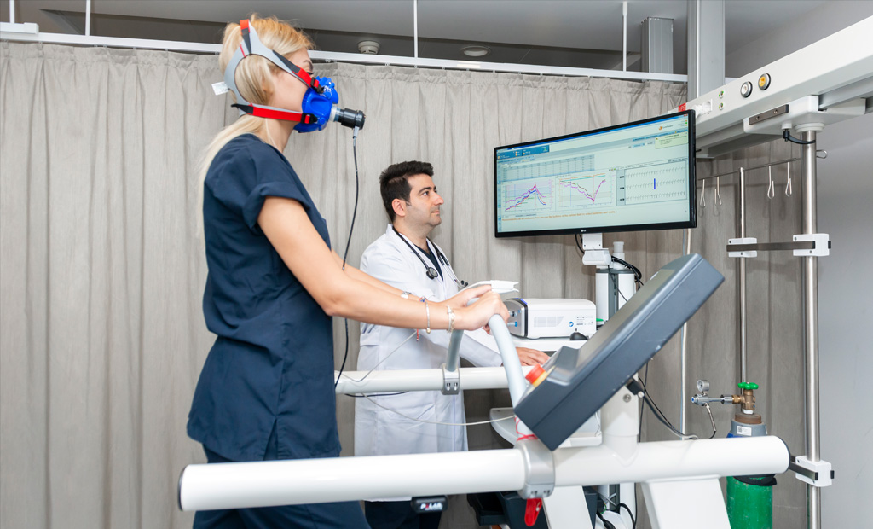
SOLUNUM FONKSİYON ÖLÇÜMÜ
Hava Yolu Aşırı Duyarlılığının Ölçülmesi
Metakolin, histamin, adenozin, mannitol veya egzersiz ile bronş provokasyonu
FEV1 beklenene göre <%70 ise yapılmamalı
Pozitif egzersiz provokasyon testi
  Erişkin: FEV1’de bazale göre >%10 ve 200 ml düşüş
  Çocuk: FEV1’de >%12 veya PEF’de>%15 düşüş
Pozitif bronş provokasyon testi
  Standart metakolin veya histamin dozları ile FEV1’de ≥%20
  Hipertoniksalin veya mannitol sonrasında ≥%15 düşme
Notes:
Hava yolu aşırı duyarlılığı, hava yollarının sağlıklı kişileri etkilemeyecek kadar kucuk miktarlardaki irritanlara karşı aşırı bronkokonstriktif yanıt vermesi demektir.
Semptomların astımı duşundurduğu fakat solunum fonksiyonlarının normal olduğu hastalarda metakolin, histamin, adenozin, mannitol veya egzersiz ile bronş provokasyonu astım tanısının konulmasına yardımcı olabilir.
Test sonucu genellikle FEV1’de başlangıca gore %20 veya daha fazla azalmaya neden olan doz (veya konsantrasyon) olarak ifade edilir. Bu test astım icin duyarlıdır fakat ozgul değildir yani testin negatif olması, inhale steroid kullanmayan bir hastada, astımın ekarte edilmesi acısından yararlıdır fakat pozitif test her zaman hastanın astım olduğu anlamına gelmez.
Ozetle, inhale kortikosteroid kullanmayan bir kişide negatif bronş provakasyon testi astım tanısını ekarte ederken, pozitif sonuc her zaman hastanın astım olduğu anlamına gelmez.

Slide 25
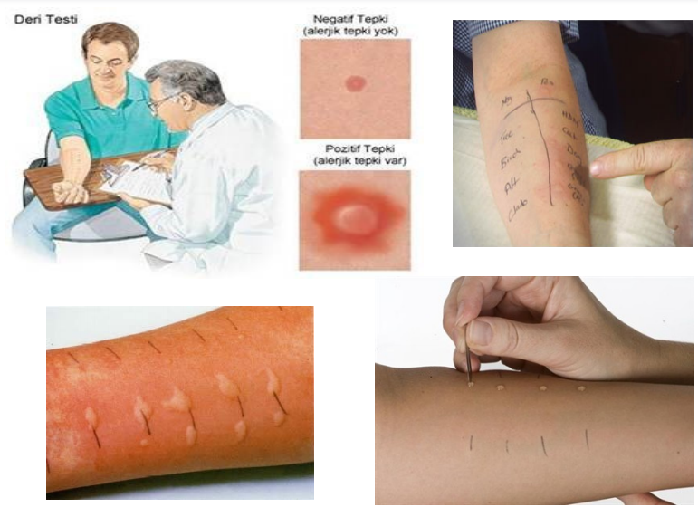
ALLERJENİN DEĞERLENDİRİLMESİ
Anamnez
  Bahar aylarında ortaya çıkan yakınma - Polen duyarlılığı
  Yıl boyu olan, özellikle iç ortamda ve gece ortaya çıkan yakınma - Ev tozu akarları
Deri Prick Testi
Allerjen ile spesifik bronş provakasyon testi
Spesifik IgE ölçümü
Serum total IgE ölçümü
Notes:
Astım ile allerjik rinit başta olmak uzere diğer allerjik hastalıklar arasında guclu bir ilişki vardır. Bu nedenle astımlı kişilerde gerektiğinde ayrıntılı allerjik değerlendirme yapılması tanı ve tedavi yonunden yararlı olabilir.
Allerjik etiyolojiyi değerlendirmek icin oncelikle detaylı bir anamnez alınmalıdır. Anamnezde belirli allerjen maruziyetinde yakınmaların artması allerjik bir etiyolojiyi destekler. Bahar aylarında ortaya cıkan yakınma durumunda polen duyarlılığı, yıl boyu olan, ozellikle ic ortamda ve gece ortaya cıkan yakınma durumunda ev tozu akarı duyarlılığı, kuflu ortam maruziyeti varsa, yıl boyu olan yakınmalar durumunda kuf mantarı duyarlılığı, kedi/kopek bulunan ortama girdiğinde ani başlayan semptomları varsa kedi/kopek duyarlılığından şüphelenilir.
Anamnezinde allerji duşunulen hastada ilk tercih edilecek yontem deri prick testidir. Eğer hastanın anamnezi test sonucları ile uygunluk gostermiyorsa bu değerlendirme anlam taşımaz. Gunluk pratikte bu testi yapmanın asıl amacı, atopik astımlıları ayırmak ve eğer hastanın bulunduğu ortamda kendisini etkileyen bir allerjen varsa ondan uzaklaşmasını sağlamaktır.
Allerjen ile spesifik bronş provokasyon testi, tum dunyada cok az merkezde mesleksel astım tanısı ve akademik araştırmalar yonunden uygulanmaktadır. Yaşamı tehdit eden astım atağını tetikleyebileceğinden rutin olarak kullanılmamaktadır.
Spesifik IgE olcumu, atopinin değerlendirilmesi icin kullanılabilir. Bu yontemin de duyarlılığı yuksektir ancak pahalı bir yontemdir. Bununla birlikte koopere olamayan, dermografizmi, yaygın cilt hastalığı veya anafilaksi oykusu bulunan hastalarda tercih edilebilir.
Serum Total IgE olcumunun atopi tanısında kişisel bazda hicbir değeri yoktur. Ancak optimal tedavi ile astım kontrolunde sorun yaşanan ve ağır astım duşunulen ve anti-IgE tedaviye aday olgularda total IgE olcumu gerekir.

Slide 26
DİĞER TETKİKLER
Akciğer Grafisi:
  İlk muayenesinde diğer hastalıkları ekartasyon
  Ataklarda ise pnomoni ve pnomotoraks açısından değerlendirme
  Genellikle normal, ataklarda hipeinflasyon bulguları
  Kontrollerde rutin grafi gerekmez
Notes:
Hastaların ilk muayenesinde diğer hastalıkları ekarte etmek, ataklarda ise pnomoni ve pnomotoraks yonunden değerlendirmek amacıyla PA akciğer grafisi cekilebilir. Genellikle normal olup, ataklarda hiperinflasyon bulguları vardır. Hastanın duzenli kontrollerinde rutin grafi cekimi gerekmez.

Slide 27
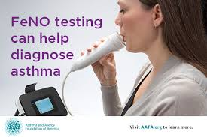
DİĞER TETKİKLER
Ekshale nitrik oksit (FeNO):
  Giderek yaygınlaşan bir yöntem
  Henüz astım tanısı doğrulama ve dışlamada yeri yok
Eozinofili:
  Astım tanısı için spesifik değil
  Risk faktörü, >%3 saptanan hastalarda inhale steroid artırılmalı
  >%10 eozinofili olduğunda astım ile birlikte eozinofilik akciğer hastalığı?
Notes:
FeNO olcumu ozellikle bazı ulkelerde kullanımı giderek yaygınlaşan bir yontemdir. FeNO balgam ve kan eozinofil duzeyleriyle orta derecede korelasyon gostermekle beraber henuz astım tanısını doğrulama veya dışlamada yeri olduğu düşünülmemektedir.
Eozinofili: Kanda eozinofili astım tanısı icin spesifik değildir. Ancak atak risk faktoru olması nedeni ile mutlaka değerlendirilmeli ve %3’un ustunde eozinofil saptanan hastada inhale steroid artırılarak tedavinin ayarlanabileceği unutulmamalıdır. Astım kontrolunde gucluk cekilen, tedaviye yanıt vermeyen veya antibiyotiklere cevap
vermeyen sık pnomoni oykusu olan olgularda periferik kan eozinofil sayısı bakılması onerilir. Astım tanılı bir hastada >%10 eozinofili olduğunda astımla birlikte seyreden eozinofilik akciğer hastalıkları araştırılmalıdır

Slide 28
ASTIM DEĞERLENDİRİLMESİ VE KONTROL
SEMPTOMLAR
ATAKLAR
YAN ETKİLER
SOLUNUM FONKSİYONU
HASTA MEMNUNİYETİ
TANI (GEREKLİ İSE)
SEMPTOM KONTROLU VE DEĞİŞTİRİLEİLİR RİSK FAKTÖRÜ
KOMORBİDİTELER
İNHALER TEKNİK/ UYUM
HASTA BEKLENTİLERİ
DEĞİŞTİRİLEBİLR RİSK FAKTÖRLERİNİN VE KOMORBİDİTELERİN TEDAVİSİ
NANFARMOKOLOJİK STRATEJİLER
EĞİTİM
ASTIM İLAÇLARI
CEVABI GÖZDEN GEÇİR
TEDAVİYİ YENİDEN DÜZENLİ
DEĞERLENDİR
Astımın uzun dönemdeki tedavisinin planlanması ve izlenmesi döngüsü.
Notes:
Astımlı hastaların uzun sureli takibinde; hekim başvurusunda tedaviye cevabın gozden gecirilmesi ve bu sonuclara gore de astımın değerlendirilmesi ve tedavinin de astımın durumuna gore yeniden duzenlenmesini gerekir.

Slide 29
ASTIM DEĞERLENDİRİLMESİ VE KONTROL
Günümüzde astım tedavisi kontrol odaklı olup, hedef astım kontrolünü sağlamak
Astım kontrolu; hem astım semptomlarının, hem de gelecek risklerin ne derece azaldığı dolayısıyla, tedavi hedeflerinin karşılanıp karşılanmadığını
Astım kontrolunun iki bileşeni vardır
  Semptomların kontrolü
  Gelecek riskler açısından değerlendirme
a
Semptom Kontrolünü Değerlendir
b
Gelecek Riskler Açısından Değerlendir
ASTIM KONTROLÜ
Notes:
Gunumuzde astım tedavisi kontrol odaklı olup, hedef astım kontrolunu sağlamaktır.
Astım kontrolunun iki bileşeni vardır (1); a) Semptomların kontrolü b) Gelecek riskler acısından değerlendirme
Astım kontrolu; hem astım semptomlarının, hem de gelecek risklerin ne derece azaldığı dolayısıyla, tedavi hedeflerinin karşılanıp karşılanmadığını ifade eden bir terimdir. Dolayısı ile her bir hasta icin astım kontrolunden bahsedilirken her iki parametre de goz onune alınmalıdır.

Slide 30
ASTIM DEĞERLENDİRİLMESİ VE KONTROL
Semptom Kontrolünün Değerlendirilmesi
  Kategorik Semptom Kontrol Değerlendirme
  Rakamsal Semptom Kontrol Değerlendirme
Notes:
Astımda semptom kontrolunun değerlendirilmesinde farklı yontemler vardır.
yontemlerden herhangi biri kullanılarak astımlı hastada semptomların kontrol altında olup olmadığına karar verilir.

Slide 31
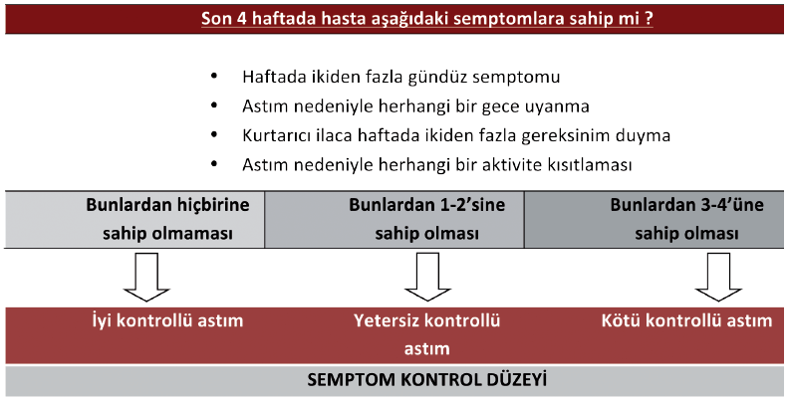
ASTIM DEĞERLENDİRİLMESİ VE KONTROL
Semptom Kontrolünün Değerlendirilmesi
  Kategorik Semptom Kontrol Değerlendirme
  En çok GINA semptom kriterleri kullanılmakta
  Birinci Basamak Astım Kontrol Tarama Aracı,
  30 Saniye Astım Testi,
  Royal College of Physicians Üç Soru
GINA semptom değerlendirme algoritması
Notes:
Bu grup icerisinde en cok GINA tarafından onerilen değerlendirme kullanılmaktadır.
Bunun dışında astım semptom kontrol değerlendirmesi kategorik olarak, ‘Birinci Basamak Astım Kontrol Tarama Aracı (Primary Care Asthma Control Screening Toll; PACS)’ ’30 Saniye Astım Testi (30 Seconds Asthma Test) ve ‘Royal College of Physicians Uc Soru (Royal College of Physicians Three Questions)’ yontemleri kullanılarak da yapılabilmektedir.

Slide 32
ASTIM DEĞERLENDİRİLMESİ VE KONTROL
Semptom Kontrolünün Değerlendirilmesi
  Rakamsal Semptom Kontrol Değerlendirme
  Astım kontrolünün rakamsal olarak değerlendirildiği ondan fazla anket yöntemi
  Hastaların astım semptom kontrol düzeyindeki değişmeleri, kategorik değerlendirmelere göre, daha sensitif (duyarlı)
  Türkçeye çevrilerek geçerliliği kanıtlanmış
      Astım Kontrol Testi, Astım Kontrol Anketi, Çocuklar için Solunum ve Astım Kontrol Testi
Notes:
Gunumuzde calışmalarla gecerliliği belirlenmiş ve astım kontrolunun rakamsal olarak değerlendirildiği ondan fazla anket yontemi mevcuttur.
Bu anketler hastaların gece/gunduz semptomlarını, aktivite kısıtlanmasını, uyku duzenini, kurtarıcı ilac kullanımını, hastaların algı duzeyini, okul ve iş gucu kaybını, tetikleyicilere maruziyetlerini sorgulayarak astım semptom duzeyi konusunda rakamsal değerlendirmelere ulaşılmasını sağlar.
Rakamsal değerlendirmeler, hastaların astım semptom kontrol duzeyindeki değişmeleri, kategorik değerlendirmelere gore, daha sensitif (duyarlı) olarak değerlendirebilmektedir.
Bu anketlerden Turkceye cevrilerek gecerliliği kanıtlanmış olanlar AKT, ACQ ve CİSAKT.

Slide 33
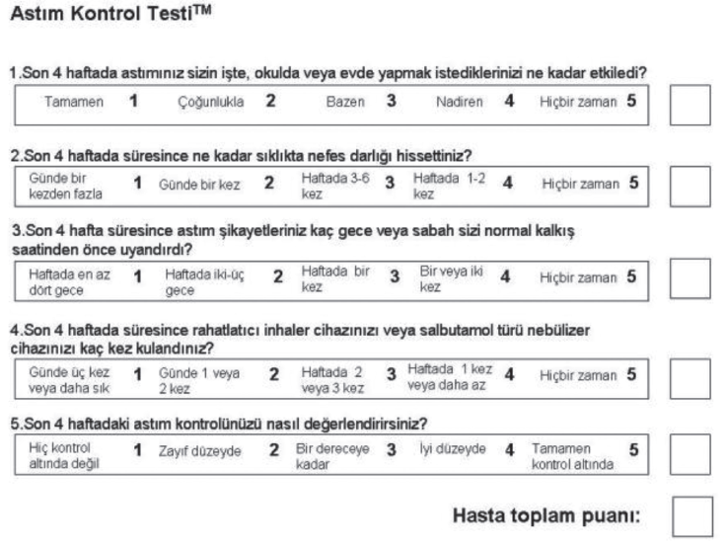
Notes:
Her sorunun cevabı ile ilişkili puan yazılır. AKT puanının 20 ve üzerinde olması kontrol altında olduğunu gösterir.

Slide 34
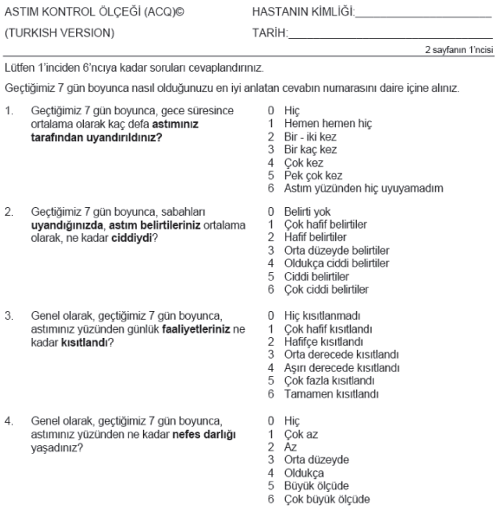
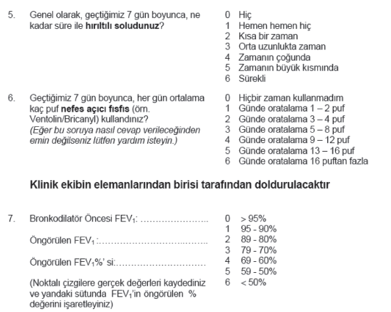
Notes:
Değerlendirme: Her sorunun cevabıyla ilişkili puanlar yazılır. Yedi puanın toplamının ortalaması hesaplanır. [Ortalama puan ≤0,75: tam kontrol, 0.75-1.5: kısmi kontrol, ≥1.5 kontrol altında değil]

Slide 35
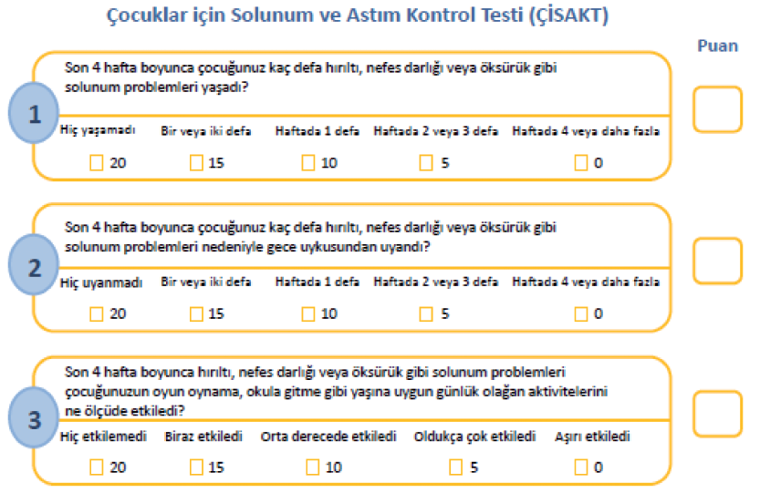
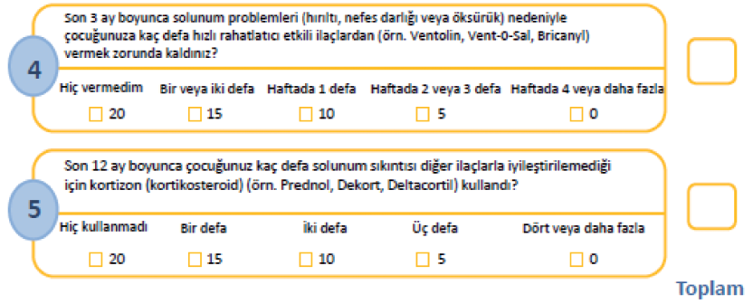

Slide 36
ASTIM DEĞERLENDİRİLMESİ VE KONTROL
Gelecek Risklerin Değerlendirilmesi
Atak
Persistan Hava Akımı Kısıtlanması
Tedavi Yan Etkisi
Notes:
Astım kontrolunun değerlendirilmesindeki diğer bileşen ‘gelecek risklerin değerlendirilmesi’dir.
Bu kavram, astıma bağlı kotu neticeler icin risk altındaki hastaların belirlenmesini ifade eder. Astıma bağlı kotu neticeler (gelecek riskler) 3 başlık altında toplanabilir
Atak b) Persistan hava akımı kısıtlaması (cocuklarda akciğer gelişiminin bozulması) c) Tedavi yan etkisi
Astım semptom kontrolu, gelecek riskler icin onemli bir belirleyici olmakla birlikte, bu riskler icin tek neden olmadığından, astım hastalarının hem semptom kontrolu hem de gelecek risk değerlendirmesinin yapılması gereklidir.

Slide 37
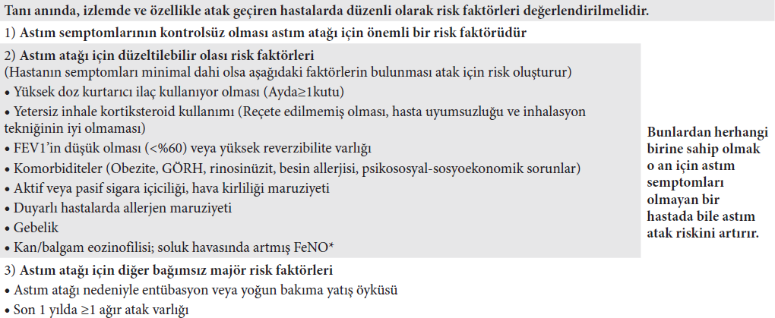
ASTIM DEĞERLENDİRİLMESİ VE KONTROL
Gelecek Risklerin Değerlendirilmesi
Atak
Notes:
Astımlı hastanın gelecekte astım atağı gecirmeye aday olup olmadığı konusunda karar vermek ve bunun onlemlerini almak gerekir. Semptomların kontrol altına alınması atakların azalmasını sağlar. Ancak semptomlardan bağımsız olarak atak riskini artıran bircok neden vardır. Bunlardan bir veya birkacının olduğu hastada astım atak riski artmıştır.

Slide 38
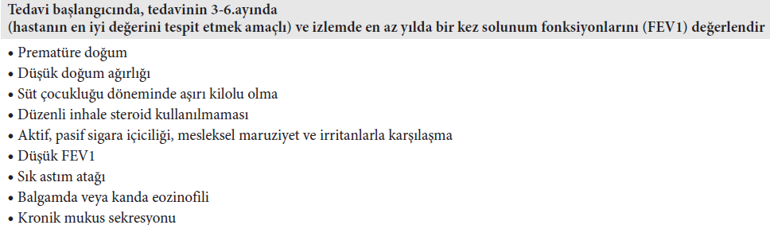
ASTIM DEĞERLENDİRİLMESİ VE KONTROL
Gelecek Risklerin Değerlendirilmesi
Atak
Persistan Hava Akımı Kısıtlanması
Notes:
Astımlı hastada normalden fazla FEV1 kaybına ve persistan hava akımı kısıtlanmasına, ozellikle cocuklarda akciğer gelişiminin bozulmasına ve erken erişkinlik donemine duşuk akciğer fonksiyonları ile başlanılmasına neden olan risk faktorleri saptanmalı ve duzeltilmesi mumkun olanlar için onlemler alınmalıdır.

Slide 39
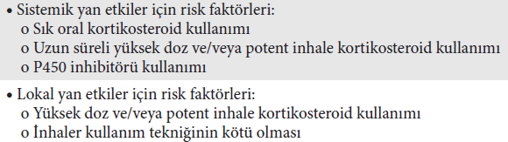
ASTIM DEĞERLENDİRİLMESİ VE KONTROL
Gelecek Risklerin Değerlendirilmesi
Atak
Persistan Hava Akımı Kısıtlanması
Tedavi Yan Etkisi
Notes:
Hastaya uygulanacak her tedavi seceneğine kar-zarar dengesi gozetilerek karar verilmelidir.
Astımda kullanılan ilac dozları genellikle yan etkiye yol acmayacak duzeydedir. Ancak yan etki gelişimi icin riskli hastalar dikkatle değerlendirilmelidir. Sık oral kortikosteroid kullanımı ve inhalasyon tekniğinin doğru olup olmadığı konusunda hastalar değerlendirilmelidir.

Slide 40
ASTIM DEĞERLENDİRİLMESİ VE KONTROL
Astım Kontrolünün Değerlendirilmesinde Solunum Fonksiyon Testlerinin Yeri
Solunum fonksiyon testleri ile astım semptomları her zaman korelasyon göstermez
ACQ gibi bazı anketlerde, FEV1 parametresi yer alabilmekte
Tedaviye başlarken
Tedavinin 3-6. Ayında (en iyi FEV1 değerini belirlemeye yönelik)
İzlemde periyodik olarak (en azından 1-2 yılda bir) hastanın FEV1 değerinin takibi
FEV1’in atak ve persistan hava yolu obstrüksiyonu riskleri taşıyan hastalarda daha sık takip
Notes:
Solunum fonksiyon testleri ile astım semptomları her zaman korelasyon gostermez. Bu nedenle genellikle semptom kontrolunun değerlendirilmesinde FEV1 parametresine her zaman bakılmaz. Ancak semptom kontrolunun rakamsal olarak değerlendirildiği bazı anketlerde, ACQ gibi, FEV1 parametresi yer alabilmektedir.
Duşuk FEV1 değeri semptom sıklığından bağımsız olarak astım atağı icin risk faktoru olduğundan, FEV1 değeri, astım kontrolunun gelecek risklerin değerlendirilmesi bileşeninin bir parcası olarak astımlı hastalarda takip edilmelidir. Bu nedenle tedaviye başlarken, tedavinin 3-6. ayında (en iyi FEV1 değerini belirlemeye yonelik) ve izlemde periyodik olarak (en azından 1-2 yılda bir) hatanın FEV1 değerinin takibi gerekir.
FEV1’in atak ve persistan hava yolu obstruksiyonu riskleri taşıyan hastalarda daha sık takibi onerilir.

Slide 41
ASTIM DEĞERLENDİRİLMESİ VE KONTROL
ASTIMDA AĞIRLIK (ŞİDDET) KAVRAMI
Retrospektif olarak semptomları ve atakları kontrol altında tutabilen minimum ilaç gereksinimine göre
En uygun basamakta en az 3 aydır kontrol altında olan hastada eğer astım kontrolü
Basamak 1-2 tedavisi ile (örneğin; düşük doz İKS, LTRA, vb) sağlanabiliyorsa “Hafif astım”
Basamak 3 tedavisi ile (örneğin; düşük doz İKS+LABA) sağlanabiliyorsa “Orta astım”
Basamak 4-5 tedavisi ile (örneğin; orta-yüksek doz İKS+LABA ve ek diğer ilaçlar) sağlanabiliyor, ya da bu tedavilere rağmen astım kontrol altına alınamıyorsa “Ağır astım”
Notes:
Gunumuzde astım ağırlığı retrospektif olarak semptomları ve atakları kontrol altında tutabilen minimum ilaç gereksinimine gore sınıflandırılmaktadır.

Slide 42
ASTIM DEĞERLENDİRİLMESİ VE KONTROL
Ağır Astım mı? Kontrol Altına Alınamamış Astım mı?
Tedavisine rağmen semptomları devam eden ve sık atak geçiren bir hastada
  Ağır astım mı, yoksa kontrol altına alınamamış astım mı
  Her iki grupta hastaya yaklaşım farklı
Notes:
Tedavisine rağmen semptomları devam eden ve sık atak geciren bir hastada ağır astım mı, yoksa kontrol altına
alınamamış astım mı olduğuna karar vermek onemlidir, cunku her iki grupta hastaya yaklaşım farklıdır

Slide 43
ASTIM DEĞERLENDİRİLMESİ VE KONTROL
Ağır Astım mı? Kontrol Altına Alınamamış Astım mı?
Büyük çoğunluğu ağır astım değil, farklı nedenler ile kontrol altına alınamamış ya da başka bir deyiş ile ‘’Zor astım’’
  İlaç uyumsuzluğu,
  Yanlış inhaler teknik,
  Eşlik eden komorbiditelerin yetersiz tedavisi,
  İritan veya allerjene maruziyetin devam etmesi gibi
Tüm bu nedenler tekrar gözden geçirilip düzeltildikten sonra yüksek doz tedavi ile hasta kontrol altına alınamıyorsa bu hastalar “Ağır astım”
Notes:
Bu grup hastaların buyuk coğunluğu ağır astım değil, farklı nedenler ile (ilac uyumsuzluğu, yanlış inhaler teknik, eşlik eden komorbiditelerin yetersiz tedavisi, iritan veya allerjene maruziyetin devam etmesi gibi) kontrol altına alınamamış ya da başka bir deyiş ile ‘zor astım’dır.
Gorulduğu uzere “zor astım” grubu icerisinde; astımı taklit eden hastalıkları olup yanlışlıkla astım tanısı almış olan kişiler, tetikleyicilerden yeterince uzaklaşamadığı icin, komorbiditeleri nedeni ile veya ilac uyumsuzluğu nedeni ile astımı kontrol altına alınamayan hastalar da bulunmaktadır. Tum bu nedenler tekrar gozden gecirilip düzeltildikten sonra yuksek doz tedavi ile hasta kontrol altına alınamıyorsa bu hastalar “ağır astım” olarak değerlendirilebilir.

Slide 44
ASTIM DEĞERLENDİRİLMESİ VE KONTROL
Hastanın inhaler tedavi kullanımı gör ve değerlendir
Tedaviye Uyumunu gözden geçir
Astım tanısını yeniden değerlendir ve kesinleştir
Eşlik eden komorbid durumları ve olası düzeltilebilir risk faktörlerini değerlendir ve yönet
Kullandığı inhaler cihaz yaşına uygun mu?
Kullanım tekniği doğru mu?
Uygulama hatalarını düzelt ve sık aralıklarla kontrol et
Tedavinin düzenli alınıp alınmadığını kontrol et
Değişken hava yolu obstrüksiyonu gösterilemediği olgularda:
İKS dozunu yarıya inmeyi ve 2-3 hft sonra solunum fonksiyonlarını ölçmeyi düşün
Provakasyon testi için refere etmeyi düşün
Kalp hast, diğer Kr. Akc Hast, Üst solunum yolu hast gibi ayırıcı tanıları gözden geçir
Eşlik eden komorbid hastalıkları tedavi et (Rinosinüzit, GÖRH, obezite depreyon/anksiyete)
Ev içi ve işyerindeki tetikleyicieri uzaklaştır
Diğret kronik hastalıklar için kullanılan ilaçları ( B-Blokör,NSAİ) değerlendir
Kontrolsüz Astım Hastası Değerlendirme Algoritması

Slide 45
ASTIM DEĞERLENDİRİLMESİ VE KONTROL
Eşlik eden komorbid durumları ve olası düzeltilebilir risk faktörlerini değerlendir ve yönet
Astım tedavi basamağını yükseltmeyi düşün
Bir uzman veya ağrı astım kliniğine hastayı yönlendir
Eşlik eden komorbid hastalıkları tedavi et (Rinosinüzit, GÖRH, obezite depreyon/anksiyete)
Ev içi ve işyerindeki tetikleyicieri uzaklaştır
Diğret kronik hastalıklar için kullanılan ilaçları ( B-Blokör,NSAİ) değerlendir
Hasta özelinde fayda/zarar riskini değerlendir ve bir sonraki tedavi basamağına çık veya basamaktaki diğer tedavi yaklaşımları için hastayı değerlendir
3-6 aydır kullanılan 4. basamak astım tedavisine rağmen klinik kontrol altına alınamıyorsa sevke et
Astım semptomları ağır veya tanıda şüphe varsa 6. aydan önce uzmana sevk et
Kontrolsüz Astım Hastası Değerlendirme Algoritması- Devamı

Slide 46
ASTIMDA İLAÇ TEDAVİSİ
Kontrol Edici İlaçlar: Hastanın yakınması olsun olmasın idame tedavide düzenli kullanılan
  Hava yolu inflamasyonunu baskılar, semptom kontrolu atakları önler ve solunum fonksiyon kaybını azaltır
Semptom Giderici İlaçlar (Kurtarıcı ilaclar): Sadece semptom olduğu zaman semptomu gidermek amacıyla kullanılan
İlave Tedaviler: Yüksek doz İKS/LABA kombinasyonu ile semptom kontrolü sağlanamayan veya atakları olan ağır hastalarda tedaviye eklenen ve tek başına kullanılmayan
Notes:
Astım tedavisinde kullanılan ilaclar uc gruptur. Bunlar:
Kontrol edici ilaçlar: Hastanın yakınması olsun olmasın idame tedavide duzenli kullanılan ilaclardır. Bu ilaclar hava yolu inflamasyonunu baskılar, bu baskılama sonucu semptom kontrolu sağlar, atakları onler ve solunum fonksiyon kaybını azaltır.
Semptom giderici ilaçlar (Kurtarıcı ilaclar): Sadece semptom olduğu zaman semptomu gidermek amacıyla kullanılırlar. Kurtarıcı ilaclara sık gereksinim olması kontrol edici ilacların yetersiz olduğunun, ya da kullanılmadığının göstergesidir.
İlave tedaviler: Yuksek doz İKS/LABA kombinasyonu ile semptom kontrolu sağlanamayan veya atakları olan ağır hastalarda tedaviye eklenen ve tek başına kullanılmayan ilaçlardır.

Slide 47
ASTIMDA İLAÇ TEDAVİSİ
Astım İlaçları Sınıflaması | İlaç Grupları
Kontrol edici ilaçlar | İnhale steroid İnhale steroid ve uzun etkili beta2-agonist sabit kombinasyonu Antilökotrien (lökotrien reseptor antagonisti)
Semptom giderici ilaçlar | Hızlı etkili inhale beta2-agonist (Mutlaka inhale steroidle kullanılmalıdır) Kısa etkili inhale antikolinerjik (İnhale kısa etkili beta2- agonistin yanında) Düşük doz inhale steroid ve formoterol sabit kombinasyonu İnhale ve / veya sistemik steroid Magnezyum sülfat Kısa etkili teofilin
İlave tedaviler | Uzun etkili inhale antikolinerjik Yavaş salınımlı teofilin Uzun süreli düşük doz oral steroid tedavisi Biyolojik ajanlar (anti-IgE, anti-IL5/5R ve anti-IL4R) Sistemik steroid dozunun azaltılmasını sağlayan diğer ilaçlar Farmakolojik olmayan işlemler (Allerjen immünoterapi*, bronşiyal termoplasti…)

Slide 48
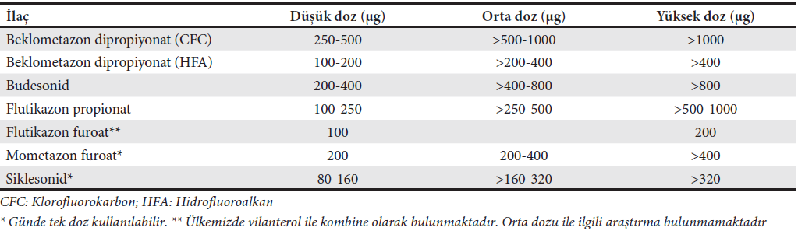
ASTIMDA İLAÇ TEDAVİSİ
Kontrol Edici İlaçlar
A) İnhale Steroid
Günümüzde persistan astımın tedavisinde kullanılan en etkili antiinflamatuar ilaç
Üç ayda bir hastanın tedaviye yanıtı ve yan etkileri takip edilerek doz ayarlanmalı
  Semptomların kontrolünü sağlayan, en az atak ve yan etki riski taşıyan en düşük inhale steroid dozu
Notes:
İnhale steroidler, gunumuzde persistan astımın tedavisinde kullanılan en etkili antiinflamatuar ilaçlardır.
Tum erişkin ve adolesan astımlıların ağır atak riskini duşurmek ve semptomların kontrolunu sağlamak amacıyla inhale steroid iceren kontrol edici tedavi almaları önerilir.
Uc ayda bir hastanın tedaviye yanıtı ve yan etkileri takip edilerek doz ayarlanmalıdır. Semptomların kontrolunu sağlayan, en az atak ve yan etki riski taşıyan en duşuk inhale steroid dozu bulunmalıdır.
Türkiye’de bulunan inhale steroidlerin dozlarının karşılaştırmaları bu tabloda görülmektedir.

Slide 49
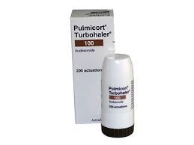
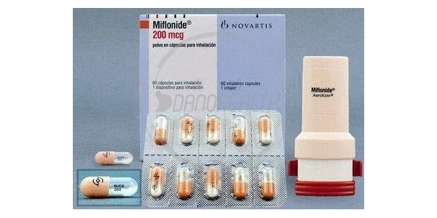
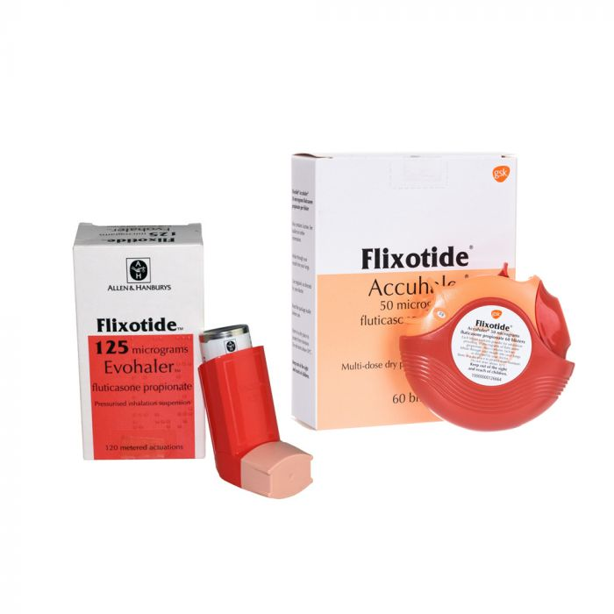
ASTIMDA İLAÇ TEDAVİSİ
Kontrol Edici İlaçlar
A) İnhale Steroid
Budenosid = Budenosin, Pulmicort, Miflonide, Budefix
Flutikazon = Flixotide, Aerohit, Xencort

Slide 50
ASTIMDA İLAÇ TEDAVİSİ
Kontrol Edici İlaçlar
A) İnhale Steroid - Yan etkileri
Orofaringeal kandidiyazis, Ses kısıklığı (disfoni) ve üst solunum yolu irritasyonuna bağlı oluşan Öksürük
Yüksek dozda uzun süre kullanılan inhale kortikosteroidlerin sistemik yan etkileri;
Ciltte kolay morluk oluşumu, Böbrek üstü bezlerinin baskılanması ve Kemik mineral yoğunluğunun azalması
Notes:
İnhale steroidlerin lokal yan etkileri orofaringeal kandidiyaz, ses kısıklığı (disfoni) ve üst solunum yolu irritasyonuna bağlı oluşan öksürüktür.
ÖDİ’lerde bu yan etkilerin sıklığı, “spacer” kullanılarak azaltılabilir. İnhalasyon sonrasında ağzın yıkanması (su ile çalkalama, gargara ve tükürme) oral kandidiyazı azaltabilir.
Yüksek dozda uzun süre kullanılan inhale steroidlerin sistemik yan etkileri ciltte kolay morluk oluşumu, böbrek üstü bezlerinin baskılanması ve kemik mineral yoğunluğunun azalmasıdır

Slide 51
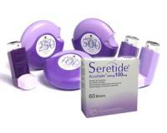
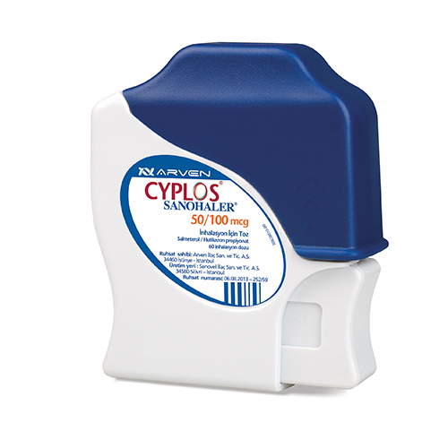
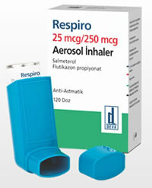
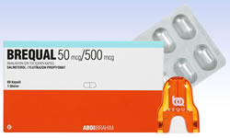
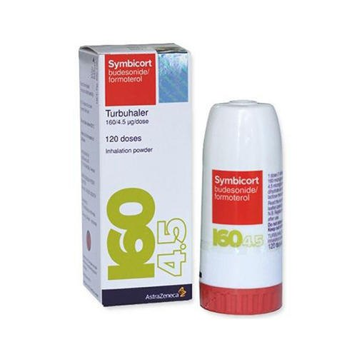
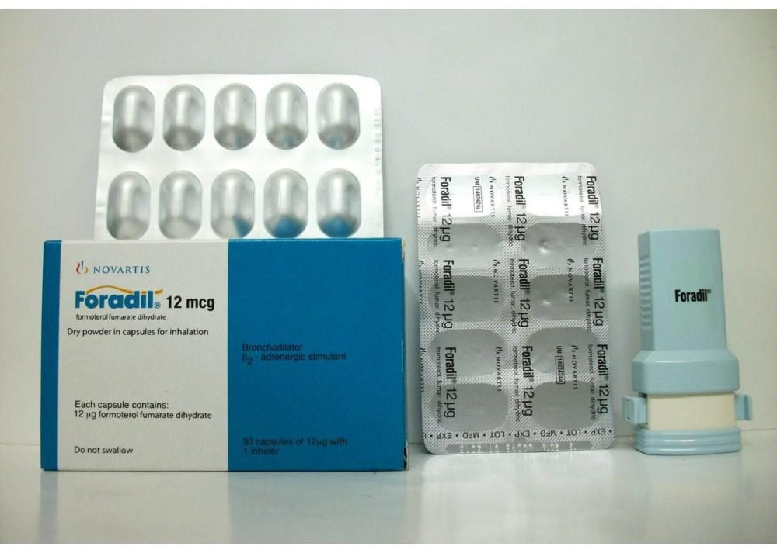
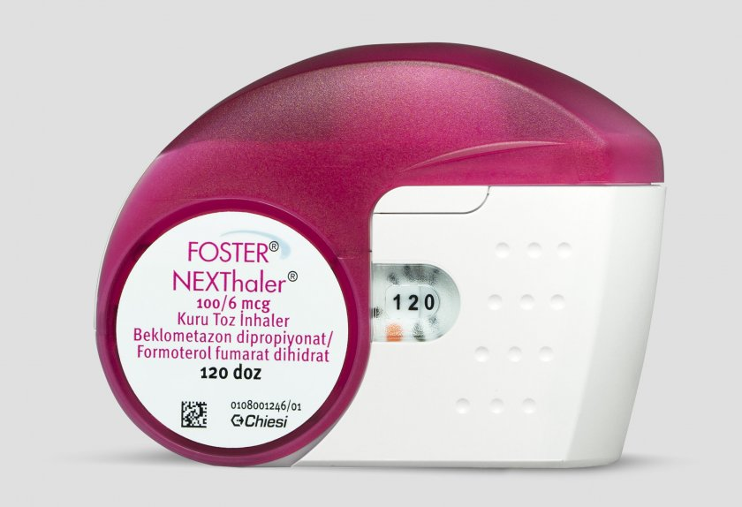
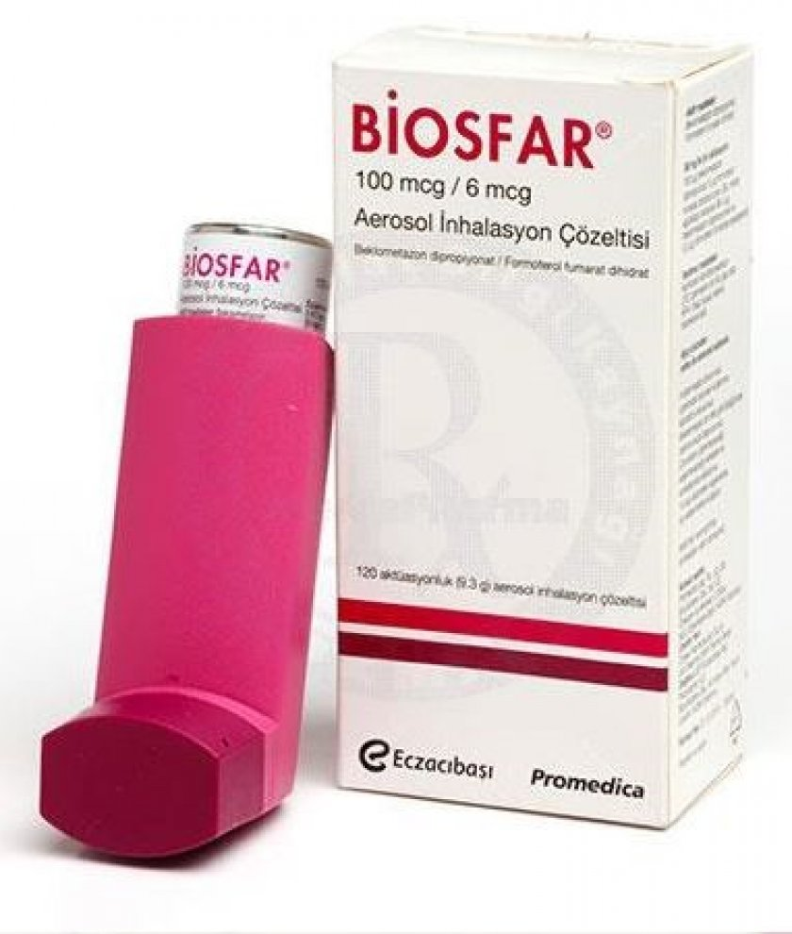
ASTIMDA İLAÇ TEDAVİSİ
Kontrol Edici İlaçlar
B) İnhale Steroid ve Uzun Etkili Beta2-agonist Kombinasyonu
Flutikazon propionat/salmeterol = Seretide, Cyplos, Respiro, Brequal
Flutikazon propionat/formoterol = Fixhaler
Budesonid/formoterol = Symbicort, Foradil, Forpack, Rolastym
Beklometazon/formoterol = Foster, Biosfar
Notes:
Tek başına duzenli inhale steroid ve gerektikce kısa etkili beta2 agonist ile astım kontrolu sağlanamıyorsa, tedaviye uzun etkili beta2-agonistin inhale steroid ile kombinasyonuyla devam edilmesi önerilir.
Gunumuzde astım tedavisinde onaylanmış inhale steroid ve uzun etkili beta2-agonist kombinasyonları:

Slide 52
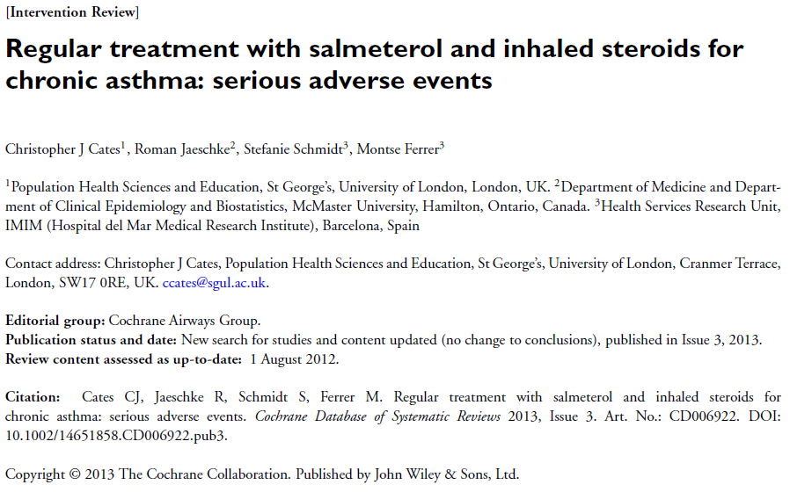
ASTIMDA İLAÇ TEDAVİSİ
Kontrol Edici İlaçlar
B) İnhale Steroid ve Uzun Etkili Beta2-agonist Kombinasyonu
*Salmeterol ile astıma bağlı ölüm riskinde artış ve tek başına uzun etkili beta2-agonist kullanımı ile atak riskinde artış tespit edilmesi üzerine
  Uzun etkili beta2-agonistlerin inhale steroid ile birlikte kullanılması gerekli
Cates CJ, Jaeschke R, Schmidt S, Ferrer M. Regular treatment with salmeterol and inhaled steroids for chronic asthma: serious adverse events. The Cochrane database of systematic reviews. 2013;3:
Notes:
Uzun etkili beta2-agonistin inhale steroide eklenmesi ile astımın klinik bulgularında duzelme ve ataklarda azalma elde edilir.
*Salmeterol ile astıma bağlı ölüm riskinde artış ve tek başına uzun etkili beta2-agonist kullanımı ile atak riskinde artış tespit edilmesi üzerine
Uzun etkili beta2-agonistlerin inhale steroid ile birlikte kullanılması gerekli

Slide 53
ASTIMDA İLAÇ TEDAVİSİ
Kontrol Edici İlaçlar
C) Anti-lökotrien İlaçlar
Başlangıç idame tedavi olarak anti-lökotrien kullanılabilir
  Hafif persistan astımı olan erişkin hastalardan inhaler steroid kullanmak istemeyenler
  Yan etkisi gelişenler
  Eşlik eden allerjik riniti olanlar
Orta persistan ve ileri evredeki astımda tek başına kullanılmamalı
Tedaviye eklenmesi orta ve ağır persistan astımda inhale steroid dozunun azaltılmasını
Notes:
Hafif persistan astımı olan erişkin hastalardan inhaler steroid kullanmak istemeyenler veya yan etkisi gelişenler veya eşlik eden allerjik riniti olanlar başlangıc idame tedavi olarak anti-lokotrien kullanılabilirler.
Orta persistan ve ileri evredeki astımda tek başına kullanılmamalıdır. Ancak tedaviye eklenmesi orta ve ağır persistan astımda inhale steroid dozunun azaltılmasını sağlayabilir.

Slide 54
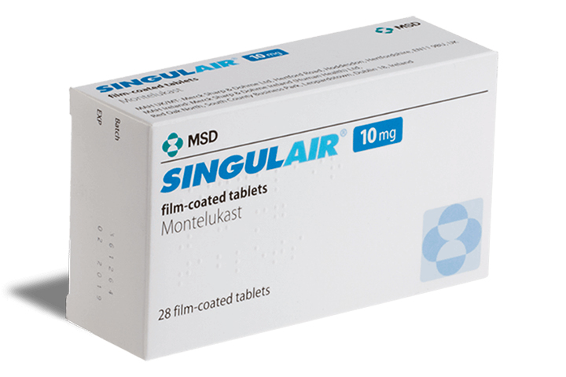
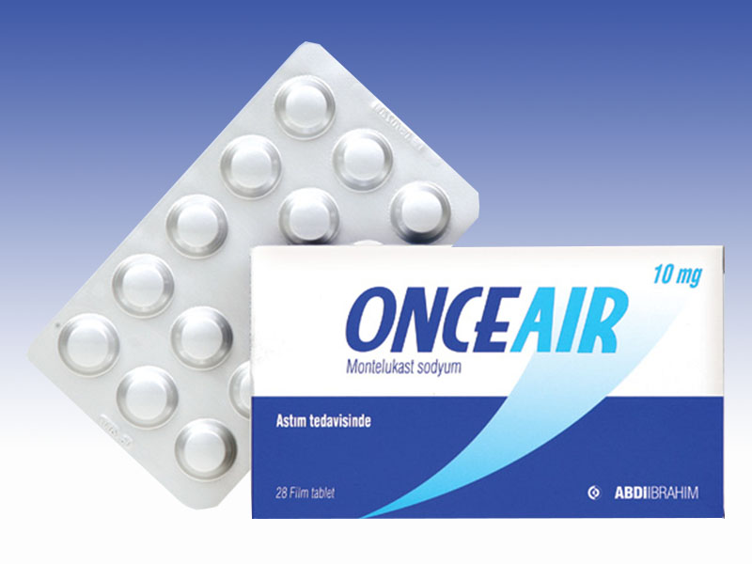
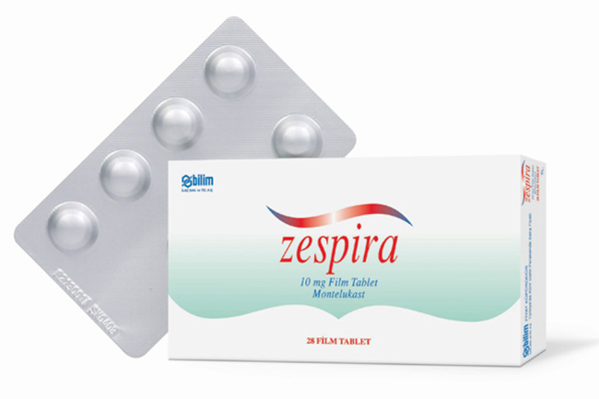
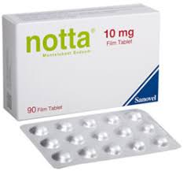
ASTIMDA İLAÇ TEDAVİSİ
Kontrol Edici İlaçlar
C) Anti-lökotrien İlaçlar
Montelukast = Singulair, Onceair, Notta, Zespira
Zafirlukast = Accolate (Tr’de yok)
Notes:
Antilokotrienlerden sadece lokotrien reseptor antagonisti montelukast Turkiye’de bulunmaktadır. Gunde bir kez oral yoldan akşamları uygulanır.

Slide 55
ASTIMDA İLAÇ TEDAVİSİ
Semptom Giderici İlaçlar
A) Kısa Etkili Beta2-agonist
Sadece gerektiğinde, en düşük doz ve sıklıkta
Nefes darlığı olduğu zaman veya astım atağında 1 veya 2 kez
  Rahatlama olmadıysa 1 saat boyunca 20 dk arayla 3 kez
Notes:
Kısa etkili inhale beta2-agonistler astımda sadece gerektiğinde, en duşuk doz ve sıklıkta, inhale steroid ile veya bunu idame alan hastalarda kullanılmalıdır
Nefes darlığı olduğu zaman veya astım atağında 1 veya 2 kez alınabilir. Rahatlama olmadıysa 1 saat boyunca 20 dk arayla 3 kez kullanılabilir ve acile başvuru onerilir.

Slide 56
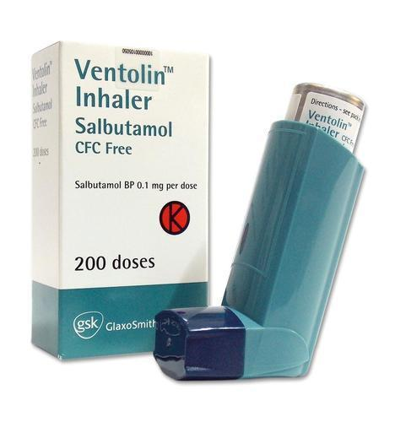
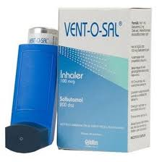
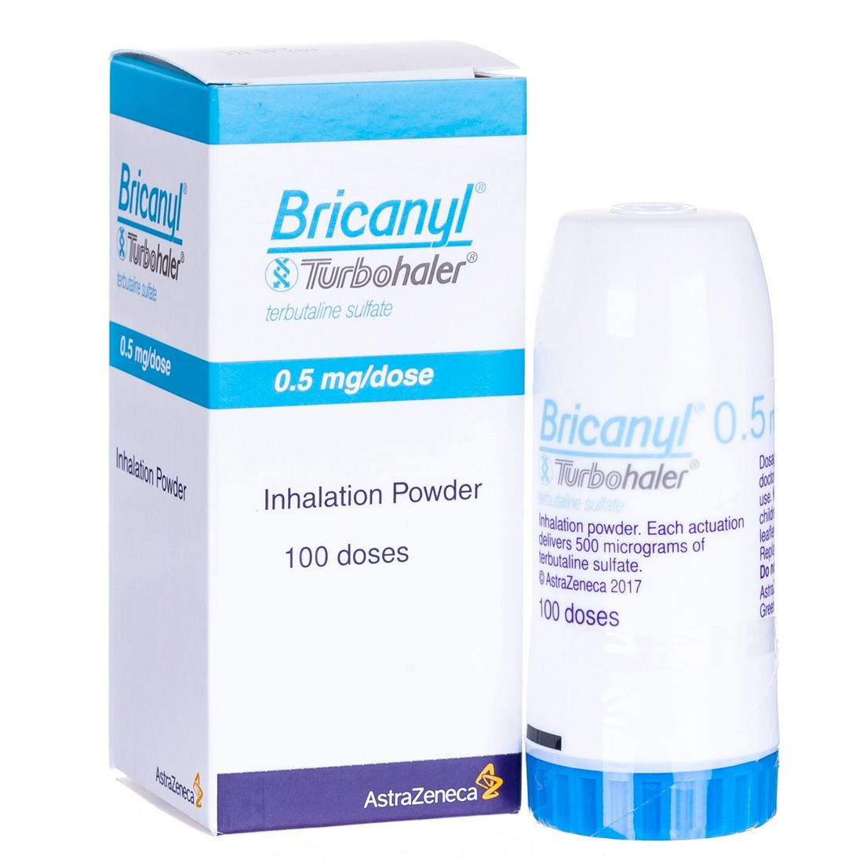
ASTIMDA İLAÇ TEDAVİSİ
Semptom Giderici İlaçlar
A) Kısa Etkili Beta2-agonist
Salbutamol = Ventolin, Ventosal, Salres, Brecur
Terbutalin = Bricanyl
Notes:
Ulkemizde bulunan kısa etkili beta2-agonistler salbutamol, terbutalindir.

Slide 57
ASTIMDA İLAÇ TEDAVİSİ
Semptom Giderici İlaçlar
A) Kısa Etkili Beta2-agonist
İlk kullanımlarda tremor ve taşikardi sık bildirilen yan etkiler
  Bu etkilere hızla tolerans gelişir
Fazla kullanımı (yılda 3 ve üzeri kutu) ağır atak ve (yılda 12 ve üzeri kutu) astımla ilişkili ölüm riskini artırmakta*
Global strategy for asthma management and prevention. Global strategy for asthma management and prevention, Global Initiative for Asthma (GINA) 2019.
Notes:
İlk kullanımlarda tremor ve taşikardi sık bildirilen yan etkilerdir. Ancak bu etkilere hızla tolerans gelişir.
Kısa etkili inhale beta2-agonistlerin fazla kullanımı (yılda 3 ve uzeri kutu) ağır atak ve (yılda 12 ve uzeri kutu) astımla ilişkili olum riskini artırmaktadır

Slide 58
ASTIMDA İLAÇ TEDAVİSİ
Semptom Giderici İlaçlar
B) Kısa Etkili İnhale Antikolinerjikler
Ataklarda kısa etkili beta2-agonistlerle birlikte
Hızlı etkili beta2-agonistlerle taşikardi, aritmi ve tremor gelişen hastalarda alternatif bronkodilatör olarak
Ağızda kuruluk ve Acı tat
Notes:
Ataklarda kısa etkili inhale kolinerjikler, kısa etkili beta2-agonistlerle birlikte kullanılabilir.
Astımda tek başına kullanımında semptom giderici etkisi ve etki başlangıc hızı inhale beta2-agonist kadar guclu değildir.
Hızlı etkili beta2-agonistlerle taşikardi, aritmi ve tremor gelişen hastalarda alternatif bronkodilator olarak tercih edilebilir.
İnhale ipratropium bromid ulkemizde salbutamol ile kombine şekilde veya tek ilaç formunda bulunmaktadır.
Ağızda kuruluk ve acı tada sebep olabilirler.

Slide 59
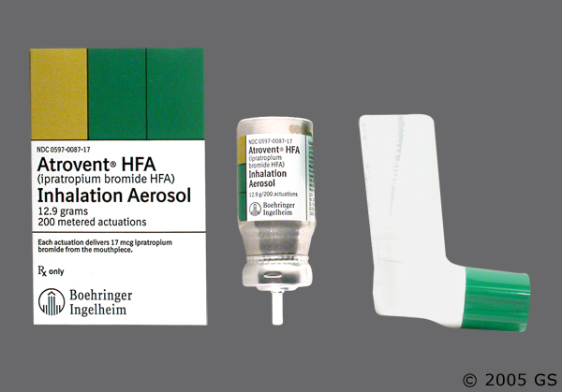
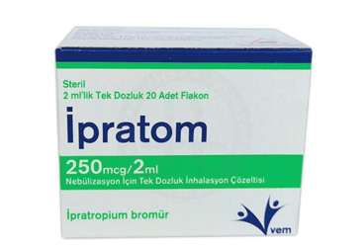
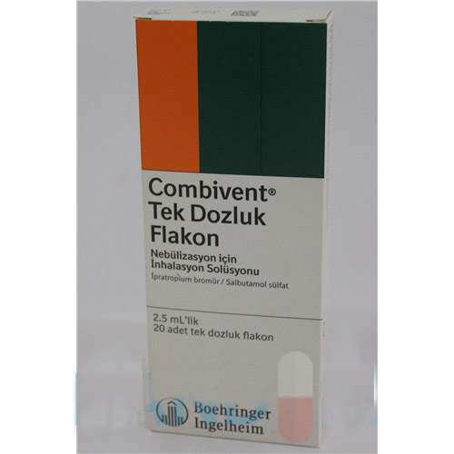
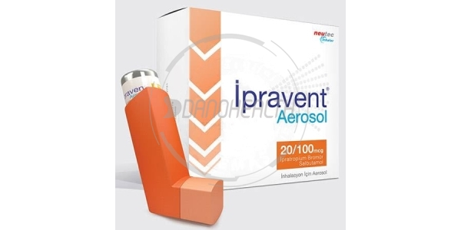
ASTIMDA İLAÇ TEDAVİSİ
Semptom Giderici İlaçlar
B) Kısa Etkili İnhale Antikolinerjikler
İpratropium = Atrovent, İpratom, İprabul
İpratropium + Salbutamol = Combivent, İpravent, Pralas

Slide 60
ASTIMDA İLAÇ TEDAVİSİ
Semptom Giderici İlaçlar
C) İnhale Steroid ve Formoterol Kombinasyonu
Budesonid ya da beklometazon ile fiks kombinasyonu
  Basamak 3’den itibaren atakları azaltmak için idame ve rahatlatıcı tedavi
Fiks doz budesonid/formoterol kombinasyonu
  Basamak 1’den itibaren rahatlatıcı olarak
Notes:
Hızlı ve uzun ve etkili beta2-agonist formoterolun budesonid ya da beklometazon ile fiks kombinasyonu, basamak 3’den itibaren atakları azaltmak icin idame ve rahatlatıcı tedavi olarak, fiks doz budesonid/formoterol kombinasyonu ise basamak 1’den itibaren rahatlatıcı olarak da kullanılabilir

Slide 61
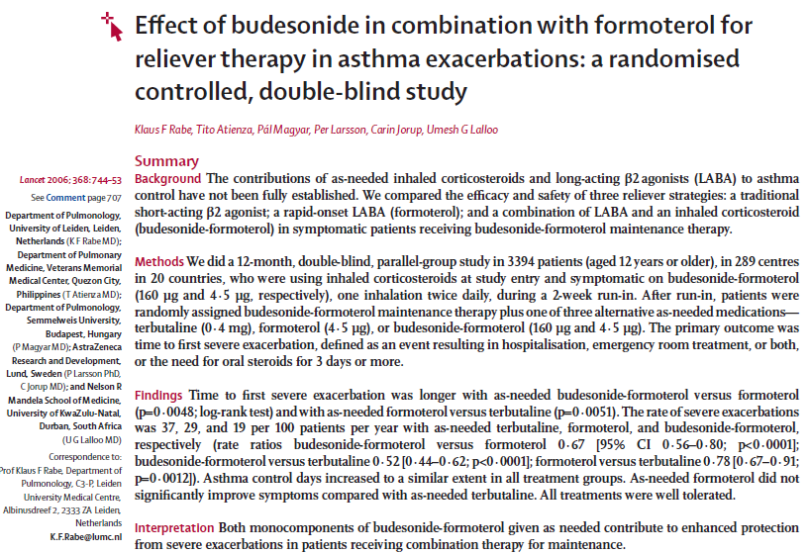
ASTIMDA İLAÇ TEDAVİSİ
Semptom Giderici İlaçlar
C) İnhale Steroid ve Formoterol Kombinasyonu
İdame tedavide formoterol kombinasyonu alan hastalar, aynı ilacı rahatlatıcı ilaç olarak kullandıklarında*
  Kısa etkili beta2-agonist kullananlara göre ağır ataklardan daha çok korunurlar
Rabe KF, Atienza T, Magyar P, Larsson P, Jorup C, Lalloo UG. Effect of budesonide in combination with formoterol for reliever therapy in asthma exacerbations: a randomised controlled, double-blind study. Lancet 2006;368(9537):744-53.
Notes:
İdame tedavi olarak budesonid/formoterol kombinasyonu alan hastalar, aynı ilacı rahatlatıcı ilac olarak kullandıklarında, kısa etkili beta2-agonist kullananlara gore ağır ataklardan daha cok korunurlar

Slide 62
ASTIMDA İLAÇ TEDAVİSİ
Semptom Giderici İlaçlar
D) Sistemik/ İnhale Steroid
Atak şiddetine bağlı olarak 5 ile 10 gün arasında metilprednizolon 40-50 mg tedavisi
Steroid aniden, iki haftadan uzun kullanımda ise azaltılarak kesilebilir
Sistemik olarak oral (PO), intravenöz (İV) veya intramüsküler (İM) yollarla
  Nüksün engellenmesi açısından, PO kullanıma üstünlüğü yok
Notes:
Astım atak tedavisinde kısa sureli yuksek doz inhale steroid veya sistemik steroidlerin kullanımı önerilir.
Atak şiddetine bağlı olarak 5 ile 10 gun arasında metilprednizolon 40-50 mg tedavisi uygulanabilir.
Semptomlar azaldığında ve akciğer fonksiyonları duzeldiğinde steroid aniden, iki haftadan uzun kullanımda ise azaltılarak kesilir
Nuksun engellenmesi acısından steroidlerin İM veya İV olarak uygulanmasının, PO kullanıma ustunluğu yoktur.
Sistemik steroidlerin ağır astım ataklarında kısa sureli kullanımı, acil başvurularını, hastane yatışlarını ve morbiditeyi azaltmakta, tedavi sonrası nuksleri engellemektedir.

Slide 63
ASTIMDA İLAÇ TEDAVİSİ
BASAMAK TEDAVİSİ
Kontrol düzeyine göre tedavinin düzenlendiği ve kontrolü sağlayacak tedaviyi hedefleyen bir yöntem
  Kontrol altında olmayan hastalarda ilaç doz ve çeşidinin artırılması (basamak çıkmak)
  İyi kontrol sağlanan hastalarda ise ilaç doz ve çeşidinin azaltılması (basamak inmek)

Slide 64
ASTIMDA İLAÇ TEDAVİSİ
BASAMAK TEDAVİSİ - BASAMAK ÇIKMA
Kronik Tedavi Kapsamında Uzun süreli basamak çıkma
Tedavi altında iken astımı en az 2-3 aydır kontrol altında olmayan hastalarda
  Tanının gözden geçirilmesi ve doğrulanması
  İnhaler tekniğinin ve ilaç kullanımına uyumun değerlendirilmesi
  Tetikleyicilere ve risk faktörlerine yönelik önlemlerin uygunluğunun değerlendirilmesi
  Komorbiditeler ve tedavisinin değerlendirilmesi
Kısa süreli basamak çıkma (1-2 hafta): Viral solunum yolu infeksiyonları sırasında, ya da allerjen maruziyeti durumunda kontrol kaybı olan hastalarda İKS dozu artırılır.
Notes:
Kronik Tedavi Kapsamında Uzun sureli basamak cıkma
• Tedavi altında iken astımı en az 2-3 aydır kontrol altında olmayan hastalarda tedavide bir basamak yukarı cıkılır.
• Ancak basamak yukarı cıkmadan once aşağıdaki faktorler değerlendirilir.
o Tanının gozden gecirilmesi ve doğrulanması
o İnhaler tekniğinin ve ilac kullanımına uyumun değerlendirilmesi
o Tetikleyicilere ve risk faktorlerine yonelik onlemlerin uygunluğunun değerlendirilmesi
o Komorbiditeler ve tedavisinin değerlendirilmesi
Kısa sureli basamak cıkma (1-2 hafta):
• Viral solunum yolu infeksiyonları sırasında, ya da allerjen maruziyeti durumunda kontrol kaybı olan hastalarda İKS
dozu artırılır. Bu uygulama 1-2 hafta sure ile onerilir.

Slide 65
ASTIMDA İLAÇ TEDAVİSİ
BASAMAK TEDAVİSİ - BASAMAK İNME
İdeal zamanı, hangi ilaçların öncelikle azaltılacağı, ne kadar dozda azaltılması gerektiği
    yeterli çalışma bulunmamakta
Sadece semptom kontrolüne dayanılarak basamak inme önerilmez
Semptom kontrolü sağlandıktan sonra 3 ay süre ile kontrolde kalan ve atak gelişimi veya persistan hava akımı kısıtlaması icin riski bulunmayan hastalarda
  tedavinin bir basamak aşağı inilmesi önerilir
Notes:
Basamak inmenin ideal zamanı, hangi ilacların oncelikle azaltılacağı, ne kadar dozda azaltılması gerektiği konusunda yeterli calışma bulunmamaktadır.
Basamak inmenin amacı semptom kontrolu sağlayan ve atakları ve persistan hava akımı riskini onleyen minimum efektif dozu bulmak, boylece ilac yan etkilerini ve tedavi maliyetini en aza indirirken hastalığın ilerleyici etkisini önlemektir.
Sadece semptom kontrolune dayanılarak basamak inme onerilmez. Basamak inmede esas alınan total astım kontrolü yani semptom kontrolu ve atak gelişimi veya persistan hava akımı kısıtlaması icin risklerin kontroludur.
Astımda semptom kontrolu sağlandıktan sonra 3 ay süre ile kontrolde kalan ve atak gelişimi veya persistan hava akımı kısıtlaması icin riski bulunmayan hastalarda tedavinin bir basamak aşağı inilmesi önerilir.
İKS’lerin tamamen kesilmesi atak riskinde ciddi artışlarla sonlandığından erişkin ve adolesan hastalarda tedavinin kesilmesi önerilmez.

Slide 66
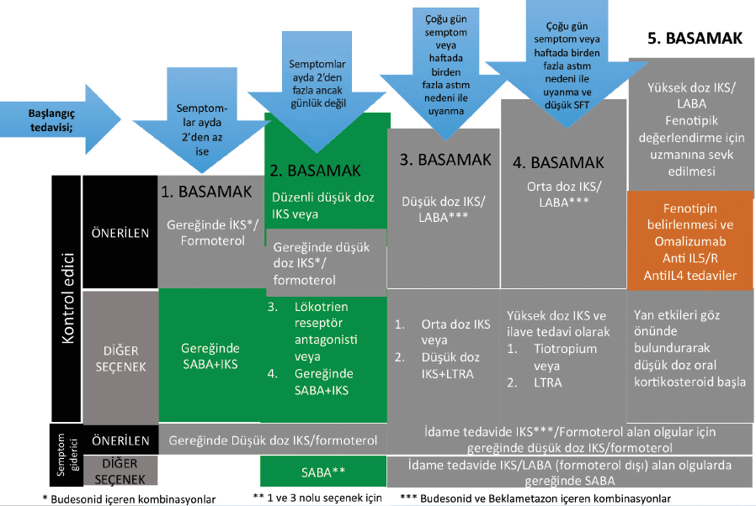
Astım tanısı almış 12 yaş ve üstü olgularda başlangıç tedavisinin belirlenmesi
Notes:
Kontrol ediciler, basamak tedavisinde kanıt ve etkisine gore “Oncelikli Onerilen” ve “Diğer Kontrol Ediciler” başlığı altında iki grupta bulunmaktadır. Guvenli olarak klinik etkinliği yuksek kanıt gucu ile gosterilen ilaclar “Oncelikli onerilen kontrol ediciler”” olarak, klinik etkinliğine dair kanıt gucu daha sınırlı olan tedaviler “Diğer kontrol ediciler “ olarak kabul edilir.
Tedavide basamak yukseltilirken “oncelikli onerilen kontrol edici” ile tedaviye devam edilmelidir. “Diğer kontrol ediciler” ancak “oncelikli onerilen kontrol edici” tedaviye başlanmasına engel bir durum varlığında veya ikinci seçenek tedavi hasta icin daha uygunsa kanıt duşuk olsa bile yuksek oneri ile kullanılabilir (orneğin ses kısıklığı sıkıntısı olan bir oğretmende anti-lokotrien ilacların onerilmesi).
Kontrol edici ilaclar icin yukarıda tanımlanmış olan oncelikli onerilen ve diğer ilac kavramları semptom giderici ilaçlar icin de geçerlidir
Astım tedavisinde mumkun olduğunca erken donemde kontrol edicilerin başlanması önerilir.
İKS/LABA fiks kombinasyon ile tedavi altında olan olgularda İKS/Formoterol kullanan olgularda semptom giderici olarak İKS/formoterol, İKS/LABA (formoterol dışı) kullanım durumunda ise semptom giderici olarak SABA kullanımı önerilir.

Slide 67
ASTIM ATAĞI VE TEDAVİSİ
Atak
Astımlı bir hastada
  ilerleyen nefes darlığı, öksürük, hırıltı veya göğüste baskı hissi yakınmalarının ortaya çıkışı
  buna PEF, FEV1 azalması gibi solunum fonksiyon testi bozukluklarının eşlik etmesi
  klinik, fonksiyonel düzelme için sistemik steroid gerekmesi
Semptomların aniden ortaya çıkışı daha çok “atak” olarak tanımlanırken
Kronik zayıf astım kontrolü zemininde var olan semptomların günler içerisindeki ilerleyici bozulmaları için de “atak” tanımı da kullanılabilir
Notes:
Astım atağı, astımlı bir hastada ilerleyen nefes darlığı, oksuruk, hırıltı veya goğuste baskı hissi yakınmalarının ortaya cıkışı, buna PEF, FEV1 azalması gibi solunum fonksiyon testi bozukluklarının eşlik etmesi ve klinik, fonksiyonel duzelme icin sistemik steroid gerekmesi olarak tanımlanır.
Atak; astımlı hastalarda akut olarak ya da saatler, gunler icerisinde subakut olarak gelişebileceği gibi daha önceden astım tanısı almamış bir kişide akut olarak da ortaya cıkabilir. Semptomların aniden ortaya cıkışı daha cok “atak” olarak tanımlanırken, kronik zayıf astım kontrolu zemininde var olan semptomların gunler icerisindeki ilerleyici bozulmaları icin de “atak” tanımı da kullanılabilir.

Slide 68
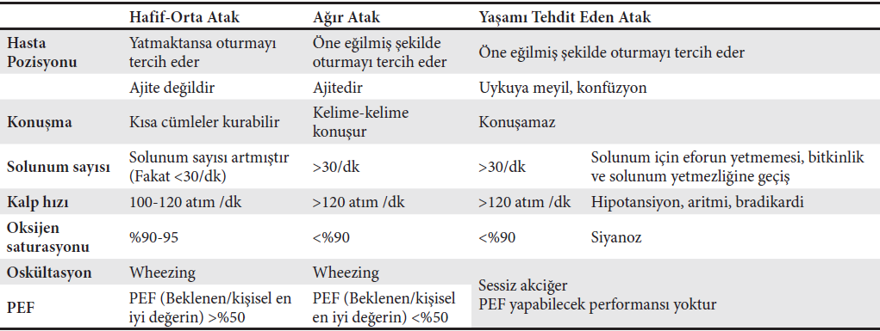
Semptom ve bulgulara göre atak şiddetinin belirlenmesi
Notes:
Astım atakları evde yazılı eylem planları eşliğinde iyi eğitilmiş hastanın kendisi tarafından, ya da birinci basamak sağlık hizmeti koşullarında aile hekimleri tarafından tedavi edilebilen hafif-orta şiddette ataklardan, donanımlı hastane koşulları gerektiren ağır ve yaşamı tehdit edici ataklara kadar uzanan klinik bir spektrum ile kendini gosterebilirler. Semptom ve bulguların şiddetine gore astım atak şiddetinin belirlenmesi tabloda görülmektedir.
Atağın şiddetinin belirlenmesi ve ayırıcı tanıda; Oyku, Hastanın var olan semptomları, Fizik muayene, Kan gazı/nabız oksimetrinin yanı sıra Erişkinler ve beş yaş uzeri cocuklar icin PEF metre/solunum fonksiyon testleri yardımcıdır
Standart kan testleri, akciğer filmi ve arteriyel kan gazı analizleri rutinde gerekli değildir.
Hastanın ağır astım atağı ile uyumlu kliniği varsa ya da periferal kapiller oksijen saturasyonu %90-92 veya altında ise arteriyal kan gazı olcumu yapılmalıdır

Slide 69
ASTIM ATAĞI VE TEDAVİSİ
Astım Atak İlişkili Ölüm İçin Riske Sahip Hasta
Daha önce, özellikle son 1 yılda astım atak nedeniyle acil servis başvurusu, hastaneye yatışı, özellikle yoğun bakım ünitesi ya da mekanik ventilasyon ihtiyacı olan hastalar
Kısa etkili beta2-agonistlerin çok sık kullanımı (ayda 1 kutu ilacın tüketilmesi) olan, İKS ilacını kullanmayan ya da düzensiz kullanan, halen ya da yakın geçmişte OKS kullanımına ihtiyaç duymuş hastalar
Besin allerjisi olan astım hastaları
Psikiyatrik, psikososyal problemleri, ilac bağımlılığı olan hastalar, ya da benzer sorunları yaşayan ebeveynlere sahip çocuk astımlı hastalar

Slide 70
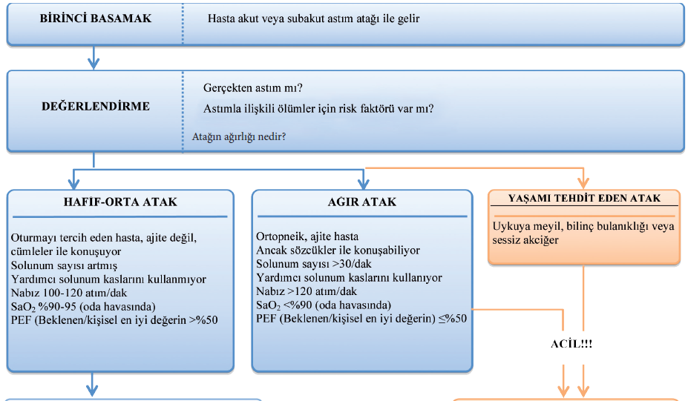
ASTIM ATAĞI VE TEDAVİSİ
Astım Atağı Yönetimi

Slide 71
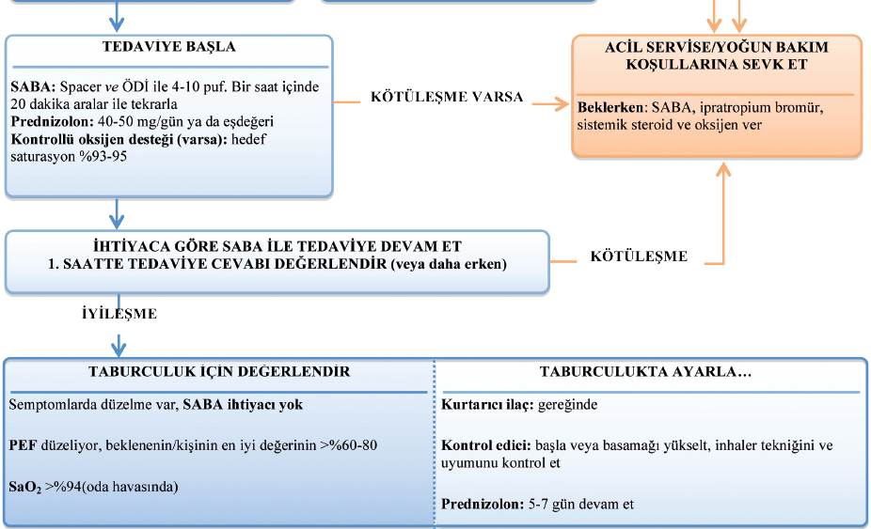
ASTIM ATAĞI VE TEDAVİSİ
Astım Atağı Yönetimi

Slide 72
ASTIM ATAĞI VE TEDAVİSİ
Astım Ataklarının Doğal Seyri
Atakların coğu tedavi ile 2-3 saat icinde düzelir.
Eve gönderilen hastaların %3’u 24 saat, %7’si ise bir hafta içinde acil servise tekrarlayan atakla geri döndüğü bildirilmiştir.
Acil servise başvuran ağır astım ataklarının %20-30’u ise acil servis tedavisine iyi yanıt vermemekte, daha uzun süreli tedavi ve yakın gözlem altında tutulmak için hastaneye yatırılmaları gerekmektedir.

Slide 73
ASTIM ATAĞI VE TEDAVİSİ
Hastaneye yatış için değerlendirme kriterleri
Tedavi öncesi FEV1 veya PEF <%25 (beklenen yada kişisel en iyi değerinin) veya tedavi sonrası FEV1 veya PEF <40% altında olan hastalar
Değerlendirilmesi önerilen riskli hasta grupları
  Kadın cinsiyet
  İleri yaş
  Önceki 24 saatte ≥8 puff ve üzeri beta2-agonist almış olmak
  Daha önce ciddi atak oykusu (entübasyon, sık başvuru)
  Daha önce oral kortikosteroid kullanımı gerektiren plansız hastane ve acil servis başvurusu olması

Slide 74
ASTIM ATAĞI VE TEDAVİSİ
Taburculuğa Uygunluğun Kriterleri
SABA’lara 3-4 saatten daha kısa aralıklarla gereksinim olmaması
SaO2 > %90 olması (oda havasında)
Fizik incelemenin normal ya da normale yakın olması
PEF veya FEV1 değerinin %70’in uzerinde olması (SABA’dan sonra)

Slide 75
ASTIM ATAĞI VE TEDAVİSİ
Taburculuk sonrası öneriler
Acil serviste ya da hastanede başlanılan sistemik steroid tedavisinin taburculuk sonrası devam etmesinden emin olunmalı
İdame inhale steroide kullanmayan hastalara mutlaka İKS başlanmalı veya kullanıyorsa 2-4 hafta süre ile uygun doz artışı yapılmalı
Atak tedavisi sırasında kesilmiş olan LABA tekrar başlanmalı
Acil servisten taburcu edilen hastaya takiplerini yapan doktorla ilk hafta içerisinde tekrar görüşmeleri
Notes:
Hastanın acil serviste ya da hastanede başlanılan sistemik steroid tedavisinin taburculuk sonrası devam etmesinden emin olunmalıdır. İki haftadan daha kısa sureli OKS kullanan hastalar doz azaltması yapmadan ilaclarını kesebilirler.
İdame inhale steroide kullanmayan hastalara mutlaka İKS başlanmalı veya kullanıyorsa 2-4 hafta sure ile uygun doz artışı yapılmalıdır.
Atak tedavisi sırasında kesilmiş olan LABA tekrar başlanmalıdır
Acil servisten taburcu edilen hastaya veya cocuk hastaların sorumlu aile uyelerine takiplerini yapan doktorla ilk hafta icerisinde tekrar goruşmeleri onerilir. Bu “Erken kontrol viziti”nde klinik semptomlarının gerilemesi, atağın düzelmiş olması, ve OKS’ye olan ihtiyacın sonlanması beklenir.

Slide 76
SEVK KRİTERLERİ
Tanı güçlüğü yaşanan hastalar
Astım ve KOAH ayrımının yapılamadığı veya birlikteliğinin düşünüldüğü olgular
Astım tedavisinde İKS/LABA kombinasyonu, uzun etkili beta2mimetik, lökotrien reseptor antagonistleri, tiotroprium gibi uzman reçetesi ve/veya ilaç kullanım raporu gerektiren ilaç kullanımı gereken hastalar
Astım kontrolünde güçlük yaşanan olgular
Meslek astımı düşünülen astımlı olgular
Allerjik tetikleyicilerle tetiklenen ve allerjiye yönelik tetkik gereken hastalar
Komorbiditeler yönünden uzman hekim muayenesi takip ve tedavisi gereken hastalar

Slide 77
KAYNAKLAR
Astım Tanı ve Tedavi Rehberi 2020 Güncellemesi, Türks Toraks Derneği
Global strategy for asthma management and prevention. Global strategy for asthma management and prevention, Global Initiative for Asthma (GINA) 2019.
Cates CJ, Jaeschke R, Schmidt S, Ferrer M. Regular treatment with salmeterol and inhaled steroids for chronic asthma: serious adverse events. The Cochrane database of systematic reviews. 2013;3:
Rabe KF, Atienza T, Magyar P, Larsson P, Jorup C, Lalloo UG. Effect of budesonide in combination with formoterol for reliever therapy in asthma exacerbations: a randomised controlled, double-blind study. Lancet 2006;368(9537):744-53.

Slide 78


